Slide 1
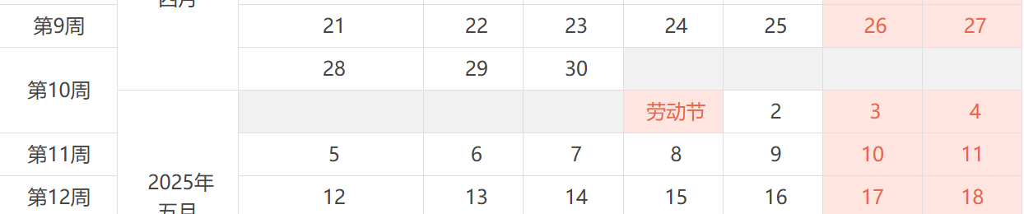
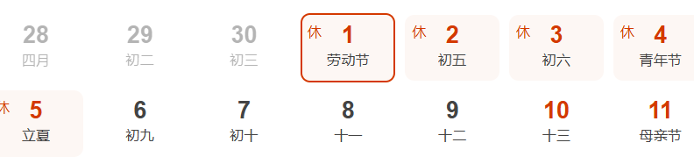
交大作业时间一班5月12号5:30-6:30；二班5月13号

Slide 2

第6章 线性代数——解线性方程组
$三种方法$求大物实验压降$y$与温度x线性关系$y=k\text{∗}x+\text{b}$, $即求$斜率k和截距b
x(温度) | 40 | 45 | 50 | 55 | 60 | 65 | 70 | 75 | 80 | 85
$y$(压降) | 0.3943 | 0.3809 | 0.3705 | 0.3587 | 0.3455 | 0.3331 | 0.3193 | 0.3049 | 0.2909 | 0.2771
线性关系（一次多项式 ）：y=kx+b
$$\left\{\begin{aligned}0.3943=40k+1∗b \\ \text{0.3809}=45k+1∗b \\ \text{0.3705}=50k+1∗b \\ \text{0.3587}=55k+1∗b \\ \text{0.3455}= 60k+1∗b \\ \text{0.3331}=65k+1∗b \\ \text{0.3193}=\text{ 70}k+ 1∗b \\ \text{0.3049}=75k+1∗b \\ \text{0.2909}=80k+1∗b \\ \text{0.2771}=85k+1∗b\end{aligned}\right.$$
线性回归：
r, bint, r, rint , stats = regress ( Y, X )
曲线拟合:
p,=polyfit(x,y)
超定方程组求解：
b=X\Y
b=pinv(X)*Y
当多项式拟合,并采用‌最小二乘法‌时，
曲线拟合确实可以看作求解超定方程组的过程
每个数据点对应一个方程
Notes:
曲线拟合包括回归分析‌。曲线拟合和回归分析是两种紧密相关的数据建模方法，它们在数据处理和分析中有着不同的应用场景和目的，在数学方法和应用场景上有一定的重叠和联系。
‌曲线拟合‌：曲线拟合是指选择适当的曲线类型来拟合观测数据，并用拟合的曲线方程分析两变量间的关系。它侧重于调整曲线的参数，使得曲线在某种准则下与所有数据点最为接近，不要求完全经过数据点。
‌回归分析‌：回归分析是一种数据分析方法，旨在研究两个或多个变量之间的关系。它强调变量之间存在随机因素，常用于基于含有随机误差的大数据的预测分析，挖掘大数据间的联系或某种规律。
拟合就是把平面上一系列的点，用一条光滑的曲线连接起来。 因为这条曲线有无数种可能，从而有各种拟合方法。 拟合的曲线一般可以用函数表示
曲线拟合属于‌数值计算方法‌的范畴

Slide 3
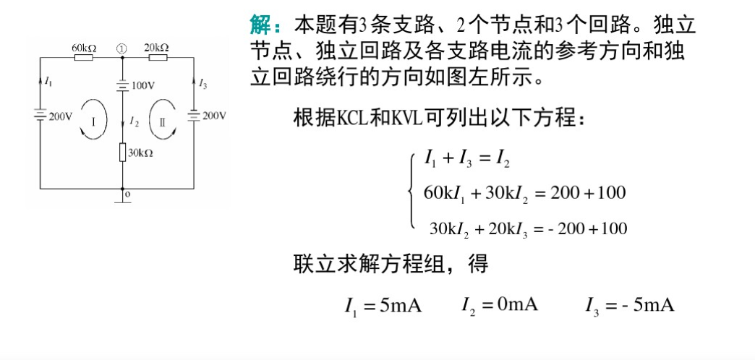
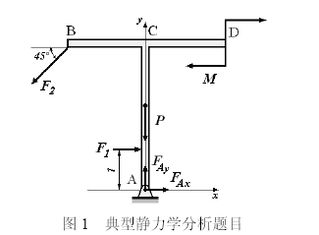
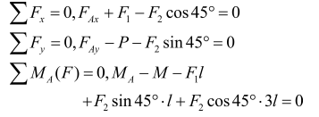
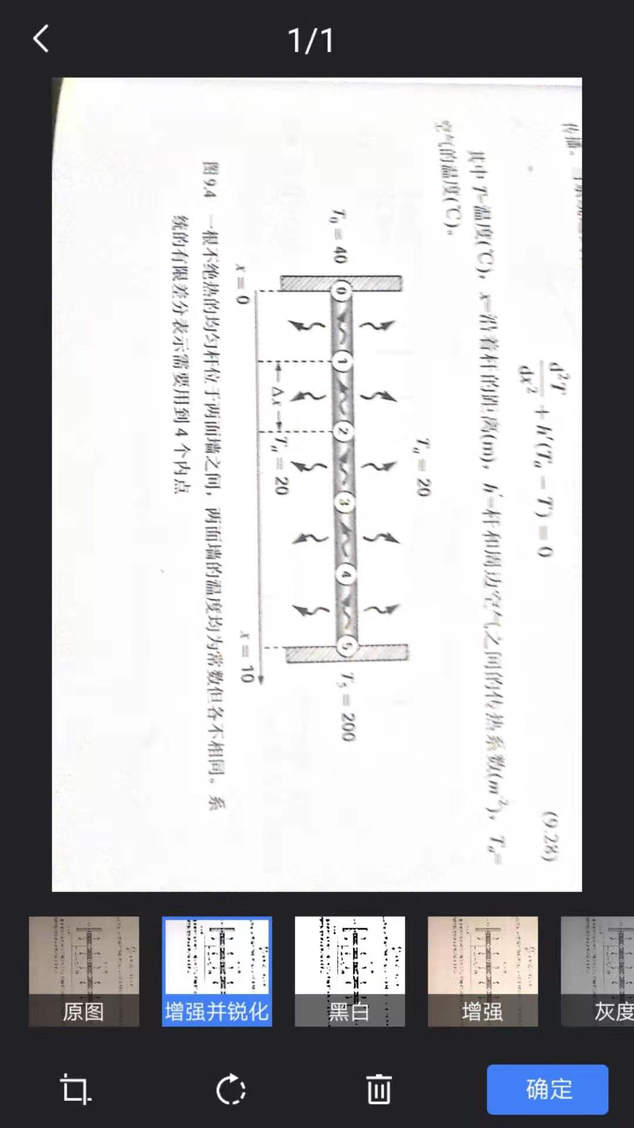
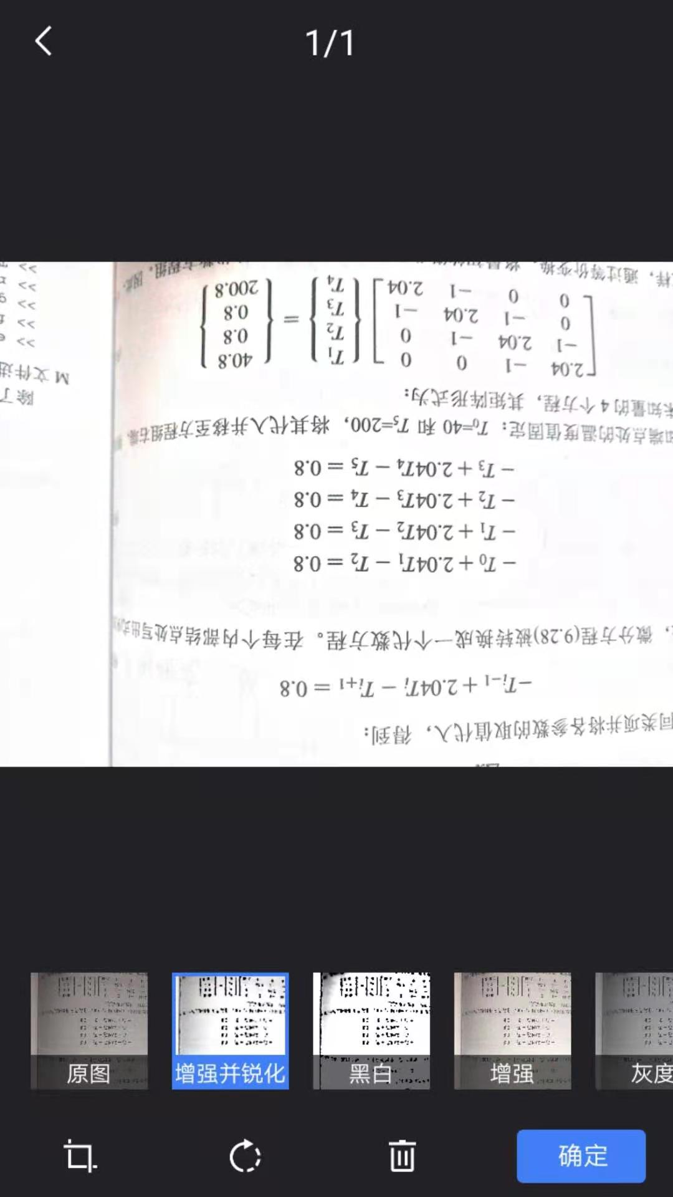
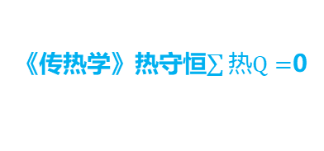
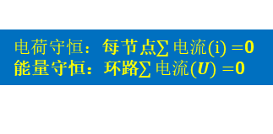
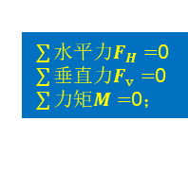
求解线性方程组是线性代数核心
许多线性方程组根据守恒定律建立
《理论力学》T形构件的静力学问题（力守恒）
$\sum{水平力F_{H}}=$0
$\sum{垂直力F_{v}}=$0
$\sum{力矩M}=$0；
=100N·m
=50N
《电工学》基尔霍夫定律
电荷守恒：每节点$\sum{电流(i)}=$0
能量守恒：环路$\sum{电流(U)}=$0
30N =
注意
线性方程组应用非常广泛：物理学，经济学，力学，计算机图形学、数字信号处理、自动控制原理等课程。
《传热学》热守恒$\sum{热Q}=$0
Notes:
工程中根据守恒定律建立线性方程组，电流和电压守恒，力平衡
无处不在
你们解过哪些线性方程组
发现许多线性方程组根据守恒定律建立

Slide 4
矩阵是一个按照长方阵排列的数字集合 ，最早来自于方程组系数所构成的方阵
第6章 线性代数
§6.1 矩阵函数分析 det,inv,rank,eigval, eigvecs,norm,cond
§6.2 三类线性方程组和求解方法
§6.3 矩阵分解
§6.4 恰定方程求解
§6.5 奇异方程求解
§6.6 欠定非齐次方程求解
§6.7 欠定齐次方程求解
§6.8 超定方程求解
§6.9 矩阵的重组-抽取上三角、下三角和稀疏矩阵
§6.10 迭代法求解线性方程组(大型稀疏方程组：数万及以上）
Notes:
线性方程、特征值、奇异值、分解、矩阵运算、矩阵结构 Syslab 中的线性代数函数提供快速且数值稳健的矩阵计算。功能包括各种矩阵分解、线性方程求解、计算特征值或奇异值等。
数组可以是一维数组（向量）、二维(矩阵)和多维数组
数组可以包含任意大小和任意类型的元素

Slide 5
本章学习目标
1.学会矩阵函数分析det,inv,rank,norm,cond,eigval,eigvecs
2.了解三类线性方程组特点
3.学会左除法和伪逆乘法和lsqminnorm求解线性方程组
4.了解lu和qr矩阵分解法,linsolve求解线性方程组

Slide 6


§6.1 矩阵函数 ——
围绕解奇异-非奇异线性方程组
历史上线性代数的第一个问题是关于解线性方程组的问题
det（A） 方阵A的行列式 det=0非奇异，det≠0奇异
Inv(A）方阵的逆，非奇异可逆的
pinv(A) 矩阵伪逆，奇异不可逆，但可伪逆
rank(A) 矩阵的秩
norm(A) 范数(误差扰动敏感度)
cond(A) 条件数（10^10为病态程度，无穷大为奇异）
eigval(A) 方阵特征值、eigvecs(A)特征向量
大物实验压降$y$与温度x线性关系
实验的系数矩阵A与常数列向量b往往有误差
$$\left\{\begin{aligned}0.3943=40k+1∗b \\ \text{0.3809}=45k+1∗b \\ \text{0.3705}=50k+1∗b \\ \text{0.3587}=55k+1∗b \\ \text{0.3455}=60k+1∗b \\ \text{0.3331}=65k+1∗b \\ \text{0.3193}=\text{70}k+ 1∗b \\ \text{0.3049}=75k+1∗b \\ \text{0.2909}=80k+1∗b \\ \text{0.2771}=85k+1∗b\end{aligned}\right.$$
Notes:
n元一次方程组

Slide 7
§6.1 矩阵函数——线性方程组AX=b分类
1、‌按系数矩阵性质分类
‌非奇异方程组：‌系数矩阵为方阵且可逆（行列式非零），必有 ‌唯一‌‌
奇异方程组：‌系数矩阵为方阵但不可逆（行列式为零），有解或误解
2、‌按条件数分类
‌良态方程: 条件数较低‌, 越接近1，解对输入微小误差(扰动)不敏感，数值稳定性好
病态方程: 指条件数非常大的‌非奇异矩阵(如远大于1)，‌其数值解对微小扰动极其敏感，数值解不稳定，但理论上仍可逆‌，通常超过 10^10 的矩阵在实际问题中视为病态
奇异方程：条件数趋于无穷大的问题为“奇异”问题，是不可逆的
3、按齐次性分类‌
非齐次方程组：至少有一个常数列向量的元素不等于零（即 Ax=b，b≠0）
齐次方程组：所有常数列向量均为零，即 Ax=0，必有零解，也存在 ‌非零无穷解
Notes:
‌不能简单将线性方程划分为良态、病态、奇异三类‌，因为：良态/病态描述‌数值稳定性‌，适用于可逆矩阵的问题；
奇异方程描述‌矩阵不可逆‌，与解的存在性相关
. ‌实际应用中的混淆‌
在数值计算中，‌接近奇异的矩阵‌（条件数极大但尚未完全奇异）可能被泛称为“病态矩阵”‌68。例如，条件数超过 10101010 的矩阵在实际问题中可能被视为病态。
严格来说，病态矩阵属于非奇异矩阵的范畴，而奇异矩阵是一个独立的概念‌34

Slide 8
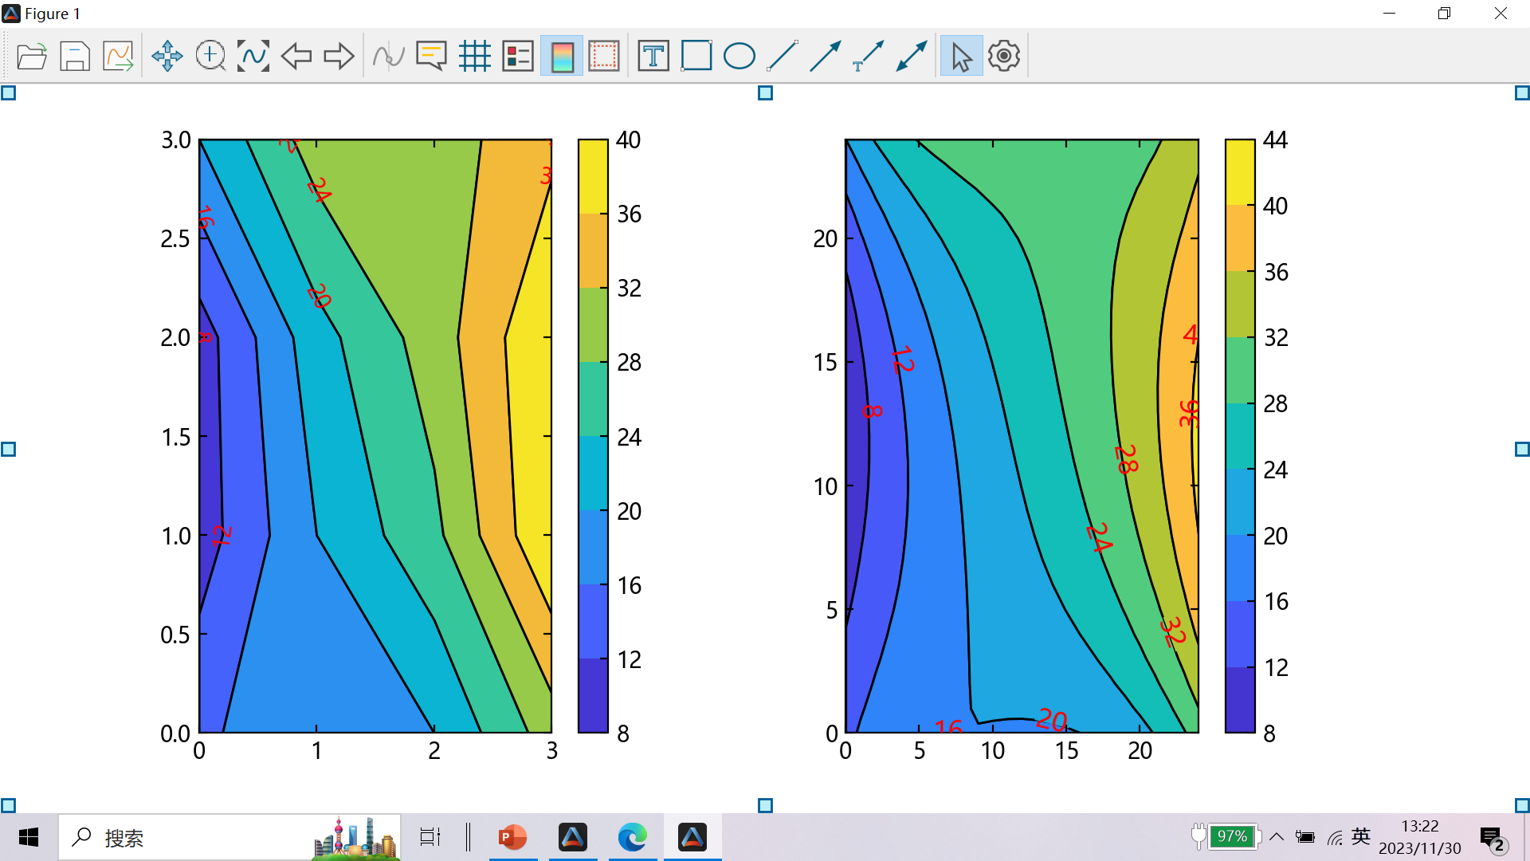
§6.1 矩阵函数——非奇异和奇异方程组
解线性方程组是历史上线性代数第一个问题，也是线性代数的核心问题，围绕方程介绍矩阵函数
det（A） 方阵A的行列式 det=0非奇异，det≠0奇异
Inv(A）方阵的逆，非奇异可逆的
pinv(A) 矩阵伪逆，奇异不可逆，但可伪逆
rank(A) 矩阵的秩
norm(A) 范数(误差扰动敏感度)
cond(A) 条件数（10^10为病态程度，无穷大为奇异）
20
20
a
40
b
40
10
例61-1
求板心温度
10
40
10
c
d
建立系数矩阵、常数向量和增广矩阵
求方程组的行列式det、逆inv、伪逆pinv
rank判断方程组的类型、并求条件数cond
用逆乘法inv和伪逆乘法pinv求方程的根
30
30
400
500
1
x₁
2
300
例61-2
求车流量
x₂
x₄
100
x₃
3
4
300
课堂练习
200
例61-2方程,建立常数列向量，矩阵、求行列式、求逆和求根、秩、伪逆 、条件数

Slide 9
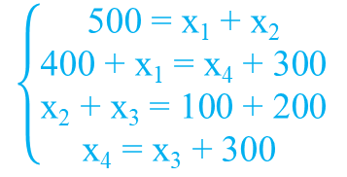
§6.1 矩阵函数——非奇异和奇异方程组
例61-1
薄壁铁板热传导问题，该板周边温度已知,求板中心温度
4个变量
热守恒
铁板均匀划分网格，x和y方向各等分2份，得到心部4个节点
4个方程
20
20
各点温度为其上下左右各点温度平均值T,
4个心部节点列出4个方程构成线性方程组
a
40
b
40
10
Ta=(10+20+Tb+Tc)/4
Tb=(20+40+Ta+Td)/4
Tc=(10+30+Ta+Td)/4
Td=(30+40+Tb+Tc)/4
d
10
40
10
c
30
30
例61-2
某城市单行线车流量图，图中标明每段路每小时按箭头方向行驶车流量( 辆).
数量守恒
400
有①, ②, ③, ④四个路口,
驶入车辆数等于驶出车辆数
课堂练习
500
1
x₁
2
300
$$\left\{\begin{aligned}\text{500 = }\text{x}\text{1}\text{ + }\text{x}\text{2} \\ \text{400 + }\text{x}\text{1}\text{ = }\text{x}\text{4}\text{ + 300 } \\ \text{x}\text{2}\text{ + }\text{x}\text{3}\text{ = 100 + 200 } \\ \text{x}\text{4}\text{ = }\text{x}\text{3}\text{ + 300 } \end{aligned}\right.$$
x2
x4
100
x3
3
4
300
200
Notes:
第一节10000个方程用左除法无法求
插值是在四个心部温度基础上插值求得

Slide 10
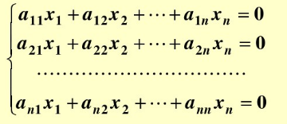

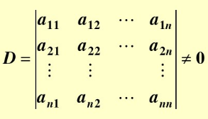

§6.1 矩阵函数——方阵A行列式det和逆inv
克莱姆法则Crammer解线性方程组
求n阶方程组,乘法和加法总运算次数：(n+1)⋅n!+n
方矩阵A行列式：
det(A)
det(A)$≠$0 ，为非奇异矩阵,唯一解
det(A)=0或接近0，为奇异矩阵，无解或解不唯一；为病态
奇异和非奇异方程组区别
非奇异方阵才可逆, A*B=B*A=E (单位)，则B和A互为逆矩阵
‌性质‌ | 非奇异方程组 | 奇异方程组
矩阵可逆性 | 可逆 | 不可逆
解唯一性 | 唯一解 | 无穷解或无解
方程数 | 方程数=未知数数 | 方程数=未知数数
方矩阵A逆：
B=inv(A)
Ax=b求解:A⁻¹ *Ax= A⁻¹ * b
方阵逆乘求解Ax=b线性方程组：
x=A⁻¹*b=inv(A)*b
Notes:
克莱姆法则为何在工程和科学计算中极少被实际应用
‌当 n=3：27 次乘法和 21 次加法。
克莱姆法则，又译克拉默法则（Cramer's Rule）是线性代数中一个关于求解线性方程组的定理。 它适用于变量和方程数目相等的线性方程组，是瑞士数学家克莱姆（1704-1752）于1750年
要有唯一解的化，行列式能不能等于零？
历史上线性代数的第一个问题是关于解线性方程组的问题，而线性方程组理论的发展又促成了作为工具的矩阵论和行列式理论的创立与发展，
我们知道一次方程叫做线性方程，讨论线性方程的代数就叫做线性代数。在线性代数中最重要的内容就是行列式和矩阵。
-行列式的概念最早是由十七世纪日本数学家关孝和提出来的。矩阵的概念在19世纪逐渐形成。线性代数作为一个独立的分支在20世纪才形成.
矩阵正式作为数学中的研究对象出现，则是在行列式的研究发展起来后。逻辑上，矩阵的概念先于行列式，但在实际的历史上则恰好相反。行列式作为解线性方程组的工具逐步发展
从线性代数的分析可知，矩阵的条件数总是大于1，正交矩阵的条件数等于1，奇异矩阵的条件数为无穷大，而病态矩阵的条件数则为比较大的数据（远大于1）。也就是说奇异矩阵一定是病态的！

Slide 11
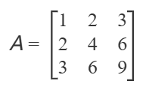
§6.1 矩阵函数——矩阵A伪逆pinv和秩rank
pinv(A)
pinv 基于奇异值分解svd(A) 计算A 伪逆
伪逆函数格式：
伪逆存在条件：
奇异矩阵（非满秩的方阵）；长方形矩阵
目的：
逆矩阵广义形式。在求解严重病态矩阵时可避免“伪解”的产生
伪逆矩阵：
A*B*A=A,B*A*B=B 则B为A伪逆矩阵
pinv(A）只是一种成本比较高的计算 inv（A）的方式
rank(A)
秩:表示矩阵中‌线性无关‌的行（或列）的最大数量
‌方阵n*n秩‌：秩≤n。当秩=n,矩阵满秩。非奇异可逆矩阵,必满秩,则解唯一
‌非方阵秩‌:0 ≤ 秩≤min(行数m, 列数n), 当秩=min(m, n)，则满秩，但不可逆
Notes:
对于奇异矩阵或者 长方形矩阵均存在广义逆。但是需要注意的是，矩阵的广 义逆矩阵，而矩阵的逆矩阵是唯一的。伪逆矩阵是逆矩阵的广义形式。由于奇异矩阵或非方阵的矩阵不存在逆矩阵，matlab里可以用函数pinv(A)求其伪逆矩阵。
pinv 通过奇异值分解来形成 A 的伪逆
Moore-Penrose伪逆求解没有唯一解或有许多解的线性方程组
‌数学定义‌（辅助理解）：
‌行秩‌：矩阵中‌线性无关的行‌的最大数量。
‌列秩‌：矩阵中‌线性无关的列‌的最大数量。
‌关键定理‌：行秩=列秩，统称为秩（Rank）。
0 ≤ 秩 ≤ min(行数, 列数)
‌方阵满秩‌：n×n 方阵的秩为 n，行秩=列秩，说明其所有行和列线性无关。
Moore-Penrose 伪逆pinv是一种矩阵，可在不存在逆矩阵的情况下作为逆矩阵的部分替代。此矩阵常被用于求解没有唯一解或有许多解的线性方程组。
通过奇异值分解来形成A 的伪逆

Slide 12
§6.1 矩阵函数——求解中心温度的线性方程组
例61-1
各点温度为其上下左右各点温度平均值T
4个心部节点列出4个方程构成线性方程组
薄壁铁板热传导问题，该板周边温度已知，分别为10、20、30和40度，求板中心温度
热守恒
20
20
Ta=(10+20+Tb+Tc)/4
Tb=(20+40+Ta+Td)/4
Tc=(10+30+Ta+Td)/4
Td=(30+40+Tb+Tc)/4
40
10
20
27
40
a
b
建立系数矩阵、常数向量和增广矩阵
rank判断方程组的类型
求方程组的条件数、行列式、逆、伪逆
各种方法求解恰定方程组
增广矩阵[A,b]初等变换的阶梯形函数rref
10
10
22.5
30.0
c
d
40
10
30
30
铁板均匀划分网格，x和y方向各等分2份，得到心部4个节点
Notes:
第一节10000个方程用左除法无法求
插值是在四个心部温度基础上插值求得

Slide 13
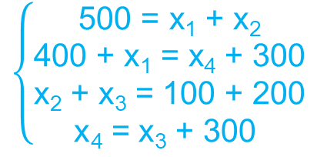
§6.1 矩阵函数——求解交通车流量案例
例61-2
某城市单行线车流量图，图中标明每段路每小时按箭头方向行驶车流量( 辆).
400
课堂练习
500
1
x₁
2
300
有①, ②, ③, ④四个路口,
驶入车辆数等于驶出车辆数
x₂
x₄
$$\left\{\begin{aligned}\text{500 = }\text{x}\text{1}\text{ + }\text{x}\text{2} \\ \text{400 + }\text{x}\text{1}\text{ = }\text{x}\text{4}\text{ + 300} \\ \text{x}\text{2}\text{ + }\text{x}\text{3}\text{ = 100 + 200} \\ \text{x}\text{4}\text{ = }\text{x}\text{3}\text{ + 300 } \end{aligned}\right.$$
100
x₃
3
4
300
200
建立方程组系数矩阵、常数向量和增广矩阵
rank判断方程组的类型
求方程组的行列式cond和det\逆inv\伪逆pinv
伪逆求根pinv和lsqminnorm范数最小最小二乘求根
增广矩阵[A,b]初等变换的阶梯形函数rref
4个方程
4个变量

Slide 14
§6.1 矩阵函数——求解中心温度的线性方程组
例61-1
建立方程组的系数矩阵、增广矩阵和常数向量
a=[1 -0.25 -0.25 0;-0.25 1 0 -0.25; -0.25 0 1 -0.25;0 -0.25 -0.25 1] #方程系数矩阵结果
4×4 Matrix{Float64}:
1.0 -0.25 -0.25 0.0
-0.25 1.0 0.0 -0.25
-0.25 0.0 1.0 -0.25
0.0 -0.25 -0.25 1.0
ab=[a b] #方程增广矩阵
4×5 Matrix{Float64}:
1.0 -0.25 -0.25 0.0 7.5
-0.25 1.0 0.0 -0.25 15.0
-0.25 0.0 1.0 -0.25 10.0
0.0 -0.25 -0.25 1.0 17.5
构造矩阵:同行元素用空格分隔，不同行元素用分号分隔
构造向量：用逗号分隔向量的元素
b=[7.5;15;10;17.5] #方程常数列向量
结果4-element Vector{Float64}:
7.5
15.0
10.0
17.5

Slide 15
§6.1 矩阵函数——求解中心温度的线性方程组
例6-1
判断方程组的类型
rank(A)=rank(A,b)=未知量个数n
n满秩
rank(a) #矩系数阵的秩ans =4
rank(ab) #增广矩阵的秩ans =4
未知量数n=方程数m，唯一解
求方程组的条件数、行列式和逆、伪逆
cond(a) #条件数ans = 3.0
ad=det(a) #行列式非零ad=0.75 非奇异可逆矩阵解是唯一
ai=inv(a) #可逆
pinv(a) #逆基于奇异分解svd，计算更复杂
4×4 Matrix{Float64}:
1.16667 0.333333 0.333333 0.166667
0.333333 1.16667 0.166667 0.333333
0.333333 0.166667 1.16667 0.333333
0.166667 0.333333 0.333333 1.16667
pinv是成本比较高的计算 inv的方式
逆乘求解恰定方程组
Ti=inv(a)*b #逆乘法
4-element Vector{Float64}:
19.999999999999996
27.499999999999996
22.499999999999996
29.999999999999993
非奇异逆和伪逆相等

Slide 16
§6.1 矩阵函数——求解交通车流量案例
例61-2
某城市单行线车流量图，图中标明每段路每小时按箭头方向行驶车流量( 辆).
400
500
1
x₁
2
300
有①, ②, ③, ④四个路口,
驶入车辆数等于驶出车辆数
x₂
x₄
$$\left\{\begin{aligned}\text{500 = }\text{x}\text{1}\text{ + }\text{x}\text{2} \\ \text{400 + }\text{x}\text{1}\text{ = }\text{x}\text{4}\text{ + 300} \\ \text{x}\text{2}\text{ + }\text{x}\text{3}\text{ = 100 + 200} \\ \text{x}\text{4}\text{ = }\text{x}\text{3}\text{ + 300 } \end{aligned}\right.$$
100
x₃
3
4
300
200
建立方程组系数矩阵、常数向量和增广矩阵
rank判断方程组的类型
求方程组的行列式cond和det\逆inv\伪逆pinv
伪逆求根pinv和lsqminnorm范数最小最小二乘求根
增广矩阵[A,b]初等变换的阶梯形函数rref
4个方程
4个变量

Slide 17
§6.1 矩阵函数——求解中心温度的线性方程组
例61-2
建立方程组的系数矩阵、增广矩阵和常数向量 jtll
a=[1 1 0 0;1 0 0 -1; 0 1 1 0;0 0 -1 1];
b=[500;-100;300;300];
ab=[a b];
伪逆矩阵pinv
julia> p=pinv(a)
4×4 Matrix{Float64}:
0.375 0.375 -0.125 0.125
0.375 -0.125 0.375 0.125
-0.125 -0.125 0.375 -0.375
0.125 -0.375 0.125 0.375
判断方程组的类型
rank(a) #结果3 满秩为4
求A条件数，行列式和逆
伪逆乘求解奇异方程组的特解
cond(a) #结果 Inf
det(a) #结果0.0
inv(a) #结果 ERROR: SingularException
p=pinv(a)*b
ty_format("short",p)
150.0000
350.0000
-50.0000
250.0000
奇异不可逆矩阵，无解或无穷解
A 非方阵，或者是方阵且奇异，则 inv(A) 不存在

Slide 18
§6.1 矩阵函数——矩阵范数
（x对A或b的扰动敏感程度）
方程组Ax=b建立在实验基础上,实验的系数矩阵A与常数列向量b往往有误差(扰动），A或b微小变化会影响x解结果。
求方程1的根
a=[1 1;1 1.01]
b=[2;2]
x=inv(a)*b
方程1根x = 2 .0 0
例61-3
求解线性方程组
x对b扰动非常敏感
方程1
若方程右端变为
求方程2的根
bb=[2;2.01]
x=inv(a)*bb
方程2
方程2根1.0000000000000222
0.9999999999999778
2.01
Notes:
实际问题的线性方程组建立在试验基础上，A和b 都源于试验
奇异矩阵是病态矩阵，判断病态与否,判断对系数和常数扰动敏感程度，采用范数和条件数

Slide 19
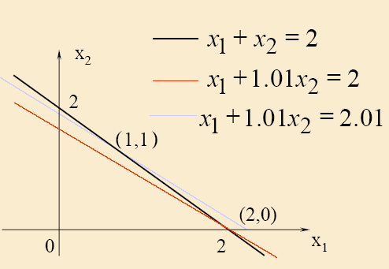
§6.1 矩阵函数——矩阵范数
（x对A或b的扰动敏感程度）
例61-4
从图可以看出，原方程组对应的两条直线（红与黑）交于（2，0）点，但由于两直线几近平行，所以当第二个方程有微小变化 （从2到2.01）时，交点变（1,1），变化很大
(1,1)
(2,0)
对Ax=b，如解x对b或A的扰动敏感，很小改变导致解改变很大,其方程组称为病态方程组，也称系数矩阵A是病态矩阵。
Notes:
病态方程组是指因系数的很小改变却导致解改变很大的方程组，称相应的系数矩阵A为病态矩阵

Slide 20



§6.1 矩阵函数———三种范数norm(A,p)
范数定义：为了定量地估计x对b或A的扰动敏感的程度,需要度量
向量或矩阵“大小”的数量指标,这记作范数
范数分类：向量范数或矩阵范数
x=[x₁,x₂,x₃…,x_{n}]
常见的三种向量x范数：
向量中所有元素绝对值之和
向量中所有元素平方和开根号
向量中所有元素绝对值中最大值

Slide 21








§6.1 矩阵函数———三种范数norm(A,p)
常见的三种矩阵A范数：
向量或矩阵A范数函数
norm(A,p)
p-范数类型:1,2, inf
A的2—范数：
norm(A,2),默认 norm(A)
元素平方和开根号
A的1—范数：
A的∞—范数：
norm 2-范数： 常用误差的平方和
norm(A,1)
norm(A,Inf)

Slide 22
§6.1 矩阵函数———三种范数norm(A,p)
A的范数与A的逆矩阵的范数的乘积
定义式：
矩阵A的条件数可以判定矩阵A是否病态以及衡量病态程度
调用条件数的格式：
cond(A,p)
p-条件数类型
p=1,2 or Inf
A的1—范数下条件数
A的2—范数下条件数，非方阵也行
A的 ∞—范数下条件数
cond(A,1)
cond(A,2)
默认cond(A)
cond(A,Inf)
病态和奇异矩阵的区别
条件数衡量方程状态：
条件数越接近1，矩阵呈良态；
值越大越病态10^10为病态；
条件数接近10^16 , 矩阵呈奇异
‌特性‌ | ‌病态问题‌ | ‌奇异问题‌
‌条件数范围‌ | 高但有限 | 趋于无穷大
‌矩阵可逆性‌ | 可逆但接近奇异 | 不可逆（行列式为零）
‌解的存在性‌ | 存在唯一解 | 解可能不存在或不唯一‌
Notes:
条件数是区分矩阵“病态”的指标之一，条件数在1附近的问题称为“良态”问题，条件数高的问题称为“病态”问题，条件数趋于无穷大的问题为“奇异”问题。

Slide 23
§6.1 矩阵函数——三种范数norm(A,p)
例61-1
中心温度条件数
a=[1 -0.25 -0.25 0;-0.25 1 0 -0.25; -0.25 0 1 -0.25;0 -0.25 -0.25 1]
b=[7.5;15;10;17.5]
c1=cond(a,1) #3.0
c2=cond(a) #3.000000000000001
例61-2
车流量条件数
a=[1 1 0 0;1 0 0 -1; 0 1 1 0;0 0 -1 1];
b=[500;-100;300;300];
c1=cond(a,1) #Inf
c2=cond(a) #Inf
接近奇异的矩阵‌（条件数极大但尚未完全奇异）可能被泛称为“病态矩阵”‌
Notes:
C = rcond(A) 返回 A 的 1-范数条件数倒数估计值。如果 A 的条件设置良好，rcond(A) 接近 1.0。如果 A 的条件设置错误，rcond(A) 接近 0
RCOND条件数越靠近1，求解方程时越稳定，也可以说矩阵的性质很好。越靠近0，代表矩阵的性质越坏，求解方程时也就越不稳定。
C = rcond(A) 返回 A 的 1-范数条件数倒数估计值。如果 A 的条件设置良好，rcond(A) 接近 1.0。如果 A 的条件设置错误，rcond(A) 接近 0
判定矩阵是否病态以及衡量矩阵的病态程度通常是看矩阵A的条件数K(A)=‖A-1‖/‖A‖的大小,其中A-1为矩阵A的逆，‖‖表示对矩阵取某一种范数。K(A)称为A的条件数,它很大时，称A为病态，否则称良态；K(A)愈大，A的病态程度就愈严重。书上就是这么定形的定义，可是K（A）的数值究竟是多少，才可以认为矩阵A是病态的。
奇异矩阵就是不可逆矩阵,它不满秩,经过初等行变化后得到的矩阵会有零行,因此方程的个数会小于未知数的个数,方程组就会有非零解,也就是非平凡解
如果矩阵A不是一个方阵，或者A是一个非满秩的方阵时，矩阵A没有逆矩阵，但可以找到一个与A的转置矩阵A‘同型的矩阵B，使得：A·B·A=A ；B·A·B=B；此时称矩阵B为矩阵A的伪逆，也称为广义逆矩阵。

Slide 24
va=eigvecs(a) #特征向量 3×3 Matrix{Float64}: 0.543844 -0.816497 0.193823 -0.781227 -0.408248 0.472247 0.306461 0.408248 0.859893
§6.1 矩阵函数——特征值eigval与特征向量eigvecs
注意
最优控制和经济管理等领域
a=[1 1 1;1 2 3;1 3 6]; va=eigvals(a) #特征值 3-element Vector{Float64}: 0.12701665379258278 1.0000000000000002 7.872983346207416
方阵A特征值λ与特征向量ν关系：
A*ν=λ*ν
求方阵A的全部特征值E
E=eigvals(A)
方阵A全部特征列向量构成矩阵V
V=eigvecs(A)
matlab用eig求特征值和特征向量

Slide 25
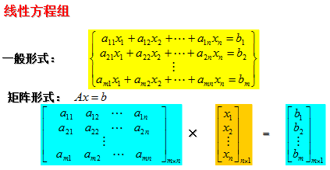
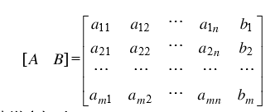
§6.2 三类线性方程组和解法——方程结构
线性方程组结构和增广矩阵
m个独立方程
n个未知量x
待解列向量x(n*1)
系数矩阵A(m*n)
常数列向量b(m*1)
A
b
增广矩阵B
B=[A b]

Slide 26


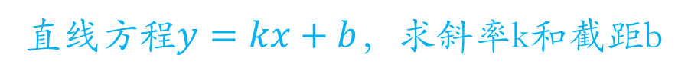
§6.2 三类线性方程组和解法——恰定、欠定和超定
根据唯一解、无穷解和无解确定线性方程组为恰定、欠定还是超定类型
y
直线方程$y=kx+b$，求斜率k和截距b
x₂,y₂
恰定方程---方阵
x₁,y₁
线斜率 k
$$\left\{\begin{aligned}y_{1}=k∗x_{1}+b \\ y_{2}=k∗x_{2}+b\end{aligned}\right.$$
未知个数n=方程个数m,
有唯一精确解 。
截距b
y
第1点和第2点重合为一点
欠定方程---非方阵
x₁,y₁
$$y_{1}=k∗x_{1}+b$$
x₂,y₂
未知个数n>方程个数m
无穷解
x

Slide 27
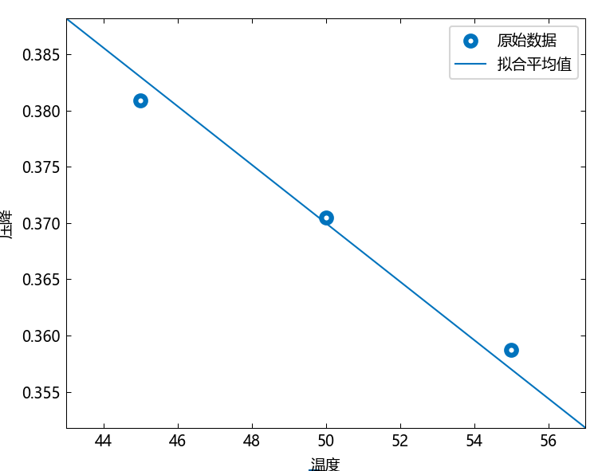
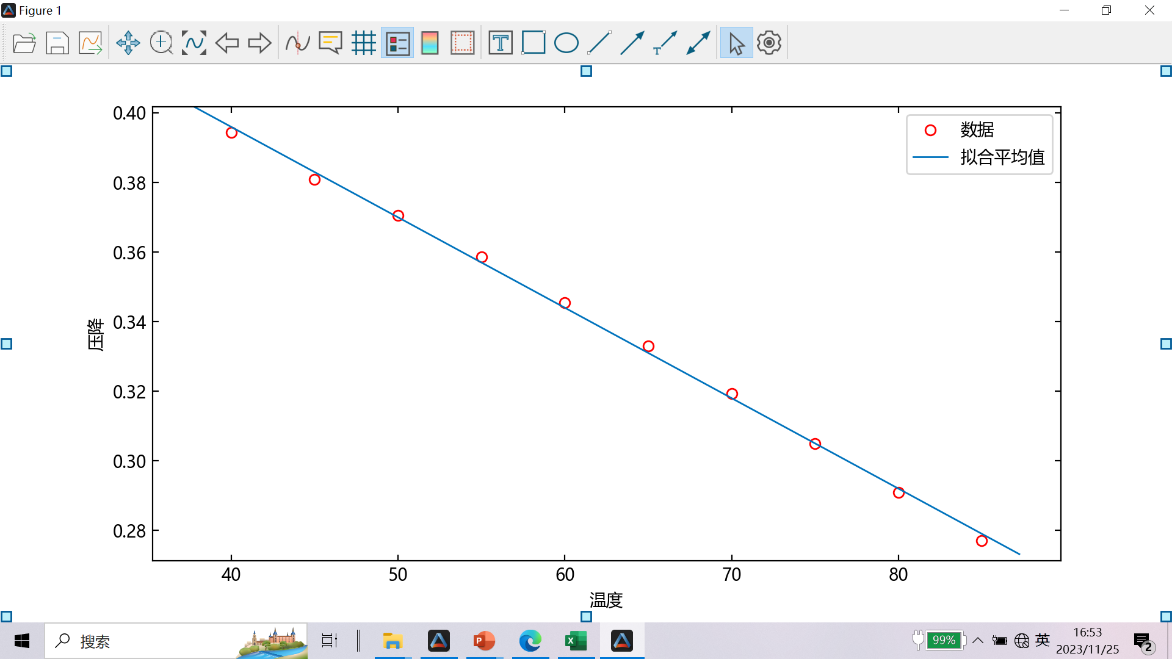

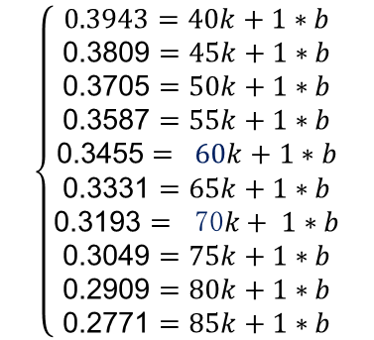
§6.2 三类线性方程组和解法——恰定、欠定和超定
x(温度) | 40 | 45 | 50 | 55 | 60 | 65 | 70 | 75 | 80 | 85
$y$(压降) | 0.3943 | 0.3809 | 0.3705 | 0.3587 | 0.3455 | 0.3331 | 0.3193 | 0.3049 | 0.2909 | 0.2771
线性方程$y=kx+b$
未知数个数n<方程个数m
PN结正向压降y与温度的线性关系,10个采样数据点求直线斜率k和截距b
$$\left\{\begin{aligned}0.3943=40k+1∗b \\ \text{0.3809}=45k+1∗b \\ \text{0.3705}=50k+1∗b \\ \text{0.3587}=55k+1∗b \\ \text{0.3455}= 60k+1∗b \\ \text{0.3331}=65k+1∗b \\ \text{0.3193}=\text{ 70}k+ 1∗b \\ \text{0.3049}=75k+1∗b \\ \text{0.2909}=80k+1∗b \\ \text{0.2771}=85k+1∗b\end{aligned}\right.$$
如10个采样数据点都落在同一直线上，任意两点确定就是同一条直线
y
由于误差存在，很难得到所有测试点都落在一条直线上
x
同时经过所有点的直线不存在，即满足所有方程的解不存在，即无解，常见数据处理和曲线拟合
1次拟合R2=0.9983
超定方程---非方阵：未知个数n<方程个数m, 无解
超定线性方程组:
无解,可以采用误差平方和最小的最小二乘法求近似解
Notes:
x=[40,45,50,55,60,65,70,75,80,85];#温度
y=[0.3943,0.3809,0.3705,0.3587,0.3455,0.3331,0.3193,0.3049,0.2909,0.2771];
scatter(x,y) #散点图
xlabel("温度") ;ylabel("压降")
p1,=polyfit(x,y,1); #必须加逗号
refcurve(p1)
legend("原始数据", "拟合平均值")

Slide 28
§6.2 三类线性方程组和解法——恰定、欠定和超定
当系数矩阵秩序等于增广矩阵秩rank(A)=rank([A b])时有解
系数矩阵是方阵
rank(A)= rank([A b]) =n满秩
三类线性方程组
唯一解
恰定方程
通常未知量个数n=方程个数m
系数矩阵是非方阵
rank(A)= rank([A b]) <n非满秩
无数解
欠定方程
通常未知量个数n>方程个数m
系数矩阵是非方阵
rank(A)< rank([A b])
无解，
求近似解
超定方程
未知量个数n<方程个数m

Slide 29
§6.2 三类线性方程组
——解线性方程的方法
线性方程组Ax=b的常用两类解法：直接解法和迭代法
直接解法
左除法、逆乘法inv、最小二乘法pinv、阶梯函数法、矩阵分解法
以矩阵初等变换为基础，通过四则运算可求精确解；
占用内存空间大，程序实现较为复杂；
一般适合求解中小型线性方程
特点
迭代法
先给定解的初始值，采用迭代逐步逼近，求得满足一定精度要求近似解。
占用存储空间小，程序设计简单；
适用于求解大型稀疏矩阵线性方程组；
要考虑算法收敛性
解方程组贯穿
线性代数始终
特点
注意
M语言左除法可处理非方阵（超定或欠定）,自动选择最小二乘解或最小范数解
Notes:
‌左除法‌
符号通常为 A\b（如MATLAB/Python），直接求解 Ax=bAx=b，无需显式求逆。
‌条件‌：可处理非方阵（超定或欠定系统），自动选择最小二乘解或最小范数解。
‌步骤‌：使用数值分解方法（如LU、QR、SVD）直接求解。

Slide 30
§6.2 线性方程组Ax=b——求解常用方法
每种函数命令算法不一样，应用场合不同,常用左除法、伪逆乘法，最小范数最小二乘解
x=A\b
左除法:适合解恰定方程,速度精度高于逆乘法；求非方阵A*x= B最小二乘解，易错
x=pinv(A)*b
伪逆乘法:基于奇异矩阵分解最小二乘解，优先用于奇异，适合欠定和超定
x=lsqminnorm(A,b)
最小范数最小二乘解:适合奇异、欠定和超定方程，,效率高于pinv
优先用于欠定和超定方程，因为norm(AX-b)最小, norm(X)也最小，基于完全正交分解
x=linsolve(A,b)
线性方程组求解:基于LU和QR分解, 适于方阵,如 X 未正确缩放或近奇异矩阵,易出错
R,P=rref([A b])
阶梯形矩阵:Gauss-Jordan 消元法，常用于欠定方程求任意解
x=inv(A)*b
逆乘法,：只求方阵的恰定方程，基于lu分解的输入，求解速度和精度低
注意
lsqminnorm 、伪逆乘法、左除法、和linsolve、左除法都可求解三类方程，各有侧重
Notes:
当方程组存在无限多解时，lsqminnorm 始终返回唯一的最小范数解，与 pinv 解等价但更高效‌
如果 A 是矩形 m×n 矩阵，且 m ~= n，B 是 m 行矩阵，那么 A\B 返回方程组 A*x= B 的最小二乘解。
每种函数命令的算法不一样，应用场合不用
如果m=n, 方程有精确解.如果m>n, 方程没有精确解, 但可以求最小二乘解. A\B, lsqminnorm(A,B) 和pinv(A)*B都可以用.如果m<n, A低秩, X有无穷多解, 这里注意用A\B求得的是令norm(AX-B)最小, 而lsqminnorm和pinv(A)*B不仅令norm(AX-B), 也会令norm(X)最小.
————————————————
版权声明：本文为博主原创文章，遵循 CC 4.0 BY-SA 版权协议，转载请附上原文出处链接和本声明。
原文链接：https://blog.csdn.net/yq_forever/article/details/108043033.
————————————————
版权声明：本文为博主原创文章，遵循 CC 4.0 BY-SA 版权协议，转载请附上原文出处链接和本声明。
原文链接：https://blog.csdn.net/yq_forever/article/details/108043033
矩阵分解在求解线性方程组中非常重要。例如，LU分解和Cholesky分解可以将原矩阵分解成更容易求解的形式，从而更稳定地求解矩阵的逆‌
用反斜杠计算问题的最小二乘解

Slide 31
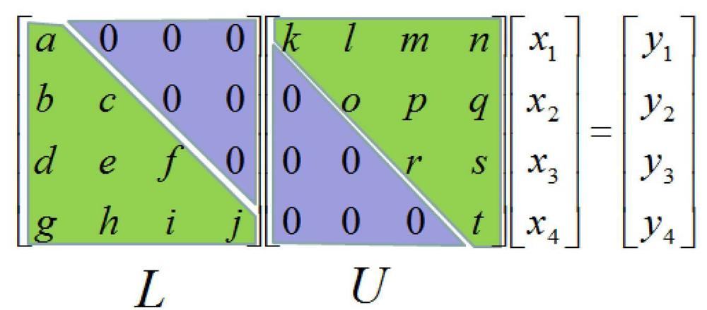
§6.3 矩阵分解法——分解特点
矩阵分解源于求解线性方程组
A=L*U
Ax=b求根
x=U\(L\P*b)
左除法优先采用lu分解；
linsolve基于LU上下三角分解和QR分解的函数
pinv基于奇异矩阵svd分解的函数,
上三角U
下三角L
矩阵分解是矩阵理论的非常重要内容，通常可以将一般矩阵变成更易于处理的形式
矩阵分解可将矩阵A分解成若干简单矩阵乘积,可简化计算, 节省空间, 加快运行速度
矩阵分解
简单矩阵的组合
简化矩阵的运算
矩阵分解在数据分析、机器学习、信号处理、控制理论、量子力学尤为重要
Notes:
‌LU分解是左除法的核心算法之一
复杂函数用简单多项式逼近
对处理大规模数据集非常有用
矩阵分解对解线性方程组尤为重要

Slide 32
§6.3 矩阵分解法——常用分解函数
分解复杂矩阵A=简单矩阵1*简单矩阵2，用矩阵分解函数可得到分解后简单矩阵1和简单矩阵2
分解方法 | 若干矩阵乘积 | 分解函数 | 适用矩阵类型 | 典型问题 | 典型应用 | 算法基础
LU | A=下三角L*上三角U | L,U = lu(A) | 非奇异方阵 | 非奇异 恰定方程 | 工程力学、电路分析 | 左除法 linsolve 逆乘法
Cholesky | A正定矩阵上三角R; L=R’; A=R’*R | R =cholesky(A) | 对称正定矩阵 | 高效求解正定方程组 ‌ | 优化问题、统计模型
QR | A=正交矩阵Q*上三角R (正交Q’=Q⁻¹) | Q, R = qr(A) | 任意矩阵 含非方阵,行满秩 | 最小二乘法、超定方程组 | 数据拟合、图像处理 | Linsolve lsqminnorm
SVD | A=正交阵U*对角阵s*转置正交阵V | U,S,V = svd(A) | 任意矩阵 （含病态） | 病态问题、 秩亏矩阵求解 | 信号处理、降维分析 | pinv伪逆乘
lsqminnorm是用QR或完全正交分解COD，适合欠定方程和超定。效率通常高于pinv，，其结果不完全一致
Notes:
2. 最小二乘法在欠定方程中的应用‌
‌(1) 目标与适用性‌
‌最小范数解‌：当方程组欠定时，最小二乘法不再以残差最小化为目标（因为残差可能为零），而是通过附加条件（如解向量的最小范数）选择唯一解。
lsqminnorm 函数专门用于求解欠定方程的最小范数解‌

Slide 33
§6.3 矩阵分解法——非奇异方阵qr矩阵分解
A分解成正交矩阵Q’=A⁻¹)Q和上三角矩阵R乘积
QR适用任意矩阵
A=Q*R
a=[2 1 -5 1;1 -5 0 7;0 2 1 -1;1 6 -1 -4];
b=[13;-9;6;0];
Q,R=qr(A)
Ax=b解x=(Q*R)\b
结果Q factor: 4×4 -0.816497 0.0 0.517301 -0.256385
-0.408248 -0.68483 -0.595497 0.0986095
0.0 0.249029 -0.430082 -0.867764
-0.408248 0.68483 -0.439104 0.41416
R factor:
-2.44949 -1.22474 4.49073 -2.04124
0.0 8.03119 -0.435801 -7.78216
0.0 0.0 -2.57748 -1.46468
0.0 0.0 0.0 -0.354994
x= =R\(Q\b)
例63-1
x = r\ (q\ b)
结果4×1 Matrix{Float64}:
-66.55555555555559
25.666666666666657
-18.77777777777779
26.55555555555555
2x₁+x₂-5x₃+x₄=13
X₁-5x₂+7x₄=-9
2x₂+x₃-x₄=6
x₁+6x₂-x₃-4x₄=0

Slide 34
§6.3 矩阵分解法——lu矩阵分解
非奇异方阵A(det(A)$≠$0)的lu分解(高斯消元法)
LU只适用非奇异矩阵
A分解下三角阵L和上三角阵U乘积
A=L*U
L,U=lu(A)
此处用法l和u排列顺序与MATLAB不一致
A=P'*L*U
下三角阵L和上三角阵U及置换矩阵P的乘积
L,U,P=lu(A)
Ax=b解:x=U\(L\P*b)
L 单位下三角矩阵，U 上三角矩阵
稀疏矩阵S分解个单位下三角矩阵 L、上三角矩阵 U、行置换矩阵 P 及列置换矩阵 Q
L,U,P,Q=lu(S)
满足 PSQ = L*U
LU分解可以提高求解线性方程组运算的速度
Notes:
三角矩阵UL的乘积（A=LU），将原方程组转化为两个三角方程组的求解问题，即Ly=b和Ux=y，通过前向替换和后向替换快速求解‌
LU分解本质上等价于高斯消元法的矩阵形式，消元过程对应U的生成，而消元系数则构成L非对角元素
稳定性增强‌：采用带行交换的PA=LUPA=LU分解（部分选主元）处理主元接近零的病态矩阵‌2
‌LU分解在左除法中的优势‌
‌效率高‌：分解后求解不同bb的方程组只需替换步骤，复杂度从O(n3)O(n3)降至O(n2)O(n2)‌16。
‌稳定性强‌：通过部分选主元（PA=LU）可处理部分病态矩阵，增强数值稳定性‌27。
‌与其他分解方法的对比‌
相较于Cholesky分解（仅适用于对称正定矩阵），LU分解适用于更广泛的矩阵类型‌18。
对比QR分解（适用于任意矩阵但计算量更大），LU分解在满足条件时计算效率更高‌47。
综上，LU分解是左除法求解线性方程组的重要数学基础，但其应用需满足特定矩阵条件，实际实现中会根据矩阵特性动态选择分解方法‌14。

Slide 35
§6.3 矩阵分解法解线性方程——lu矩阵分解案例
例63-1
系数矩阵lu分解求根
#LU分解矩阵的左除求解
l,u,p=lu(a)
结果LU{Float64, Matrix{Float64}, Vector{Int64}}
L factor:
4×4 Matrix{Float64}:
1.0 0.0 0.0 0.0
0.5 1.0 0.0 0.0
0.5 -1.0 1.0 0.0
0.0 -0.363636 0.477273 1.0
U factor:
4×4 Matrix{Float64}:
2.0 1.0 -5.0 1.0
0.0 -5.5 2.5 6.5
0.0 0.0 4.0 2.0
0.0 0.0 0.0 0.409091
l, u, p = lu(a)
m=diagm([1, 1, 1, 1])
P=m[p, :]
x=u\(l\P*b)
结果4×1 Matrix{Float64}:
-66.55555555555554
25.666666666666664
-18.777777777777775
26.55555555555555

Slide 36
§6.3 矩阵分解法解线性方程——正定矩阵cholesky分解
正定矩阵
解方法是以法 国数学家André-Louis Cholesky（1875－1918）的名字命名的
正定矩阵A的特征值全为正;
正定矩阵肯定是对称的(A的转置=A)
计算量比LU分解减少约50%，
适合大规模对称正定系统的快速求解
乔利斯基Cholesky分解
上三角阵U设为R，则下三角阵L为其转置R’
A分解下三角R’和上三角R的乘积；
即A=L*U
=R'*R
正定矩阵A上三角R
R=cholesky(A)

Slide 37
§6.3 矩阵分解法解线性方程——cholesky分解
例63-2
Cholesky求解方程根
a=[1/2 1/3 1/4;1/3 1/4 1/5;1/4 1/5 1/6] #系数矩阵
r=cholesky(a) # chol分解求解上三角
#结果Cholesky{Float64, Matrix{Float64}}
U factor:
3×3 UpperTriangular{Float64, Matrix{Float64}}:
0.707107 0.471405 0.353553
⋅ 0.166667 0.2
⋅ ⋅ 0.0408248
1/2x₁+1/3x₂+1/4x₃=0.95
1/3X₁+1/4x₂+1/5x₃ = 0.67
1/4x₁+1/5x₂+1/6x₃=0.52

Slide 38

§6.3 矩阵分解法——奇异值分解法svd
奇异矩阵det(A)$=$0
奇异矩阵分解法svd应用在统计分析、信号处理和控制理论数据挖掘
奇异矩阵A分解成正交阵U、对角阵s和转置正交阵V的乘积
A=U*s*v’
奇异分解调用格式：
u,s,v=svd(A)
singular values:
4-element Vector{Float64}:
11.258425087337153
5.8896432519772235
2.131607119650891
0.12734993015415974
Vt factor:
4×4 Matrix{Float64}:
-0.0073293 0.705295 -0.0486468 -0.707205
0.394773 0.197247 -0.861284 0.251868
-0.355919 -0.592844 -0.461445 -0.555812
0.847008 -0.334947 0.207103 -0.357067
A=[4 2 -1;3 -1 2;11 3 0];
u,s,v=svd(A)
#结果SVD{Float64, Float64, Matrix{Float64}}
U factor:
4×4 Matrix{Float64}:
0.0201329 0.941497 0.209575 -0.263166
-0.75359 0.198928 -0.601604 0.174936
0.183787 -0.122021 -0.511971 -0.830192
0.630808 0.24315 -0.576227 0.459262

Slide 39
§6.3 矩阵分解法——矩阵分解特点
LU分解：将矩阵分解成单位下三角矩阵L和上三角矩阵U，本质上仍然属于高斯消去法
Cholesky 分解：把一个对称正定的矩阵表示成一个下三角矩阵L和其转置的乘积的分解。如果矩阵是正定的，使用 Cholesky分解会比LU分解更加高效。
LDLT分解法：Cholesky 分解法的改进
QR分解是把矩阵分解成一个正交矩阵与一个上三角矩阵的积。
Notes:
非对称阵的线性方程求解，推荐使用LU分解；
对称正定矩阵，推荐使用Cholesky分解 (LLT分解需要条件数小，LDLT更鲁棒)，但注意Cholesky分解无法给出方程的秩，不能用于确定方程是否存在解；
对欠定和过确定的问题，最一般和精度最高的求解法是SVD方法；
矩阵分解本质上是一类消元方法，消元的顺序对矩阵分解的效率至关重要。除了一些通用的Pivoting方法外，还可以针对特定问题的矩阵结构分析，设计独特的排序方法Ordering，对矩阵分解效率提升有很大作用；
按照矩阵A的特点，我们可以做如下分类：
1. 是否是满秩矩阵；
2. 是否是稀疏矩阵；
3. 是否是对称矩阵；
4. 是否是病态矩阵；
5. 是否是正定矩阵
6. 矩阵规模（矩阵中N的大小）
在选择求解方法的时候，需要考虑到方程组矩阵以上特点。根据作者的经验，方程组的求解性能高度依赖矩阵特征，矩阵规模和硬件。

Slide 40
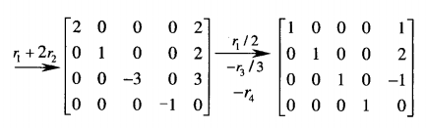
§6.4 恰定线性方程组——求解方法(Gauss-Jordan 消元法)
未知量数n=方程数m，rank(A)=rank(A,b)=未知量n，解唯一的
逆乘法：
x=inv(A)*b
x= A\b不必构造逆矩阵,直接高斯消元，精度高，速度快
左除法:求解x的线性方程组 Ax =b
x=A\b
A 和 B 必须相同的行数
右除法:求解 x 的线性方程组 xA =b
A 和 b 必须具相同的列数
x=b/A
线性方程组求解:
x=linsolve(A,b)
基于LU和QR分解. 如 X 未正确缩放或近奇异矩阵,易出错
A 方阵时，linsolve 用 LU 分解;对于所有其他情况，linsolve 使用 QR 分解
阶梯形矩阵函数rref（Gauss-Jordan 消元法）
R,P=rref([A b])
增广矩阵[A b]
R是A 的简化的行阶梯形矩阵，
p - 非零主元列
结果R=[D,x解]
阶梯形单位矩阵D
X解
Notes:
非零主元列:在行阶梯形中，每行的第一个非零元素所在的列即为‌主元列‌。主元必须是非零的。
矩阵除法是从线性代数的逆矩阵概念引出的
LU分解通过将系数矩阵AA分解为下三角矩阵LL和上三角矩阵UU的乘积（A=LUA=LU），将原方程组转化为两个三角方程组的求解问题，即Ly=bLy=b和Ux=yUx=y，通过前向替换和后向替换快速求解‌
inv 执行输入矩阵的 LU 分解（如果输入矩阵是 Hermitian 矩阵，则执行 LDL 分解）。

Slide 41
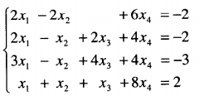
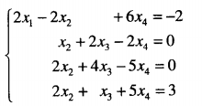
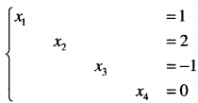
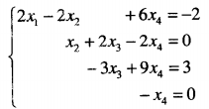
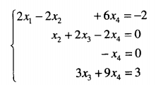
§6.4 恰定线性方程组Ax=b——高斯消元法原理
原理:初等变换 高斯消元法 回代方程 阶梯形同解方程
(1)
(2)-(1)
(2)
初等变换
(3)-1.5*(1)
X1
消
元
(3)-2*(2)
(3)
(4)-0.5*(1)
(4)-2*(2)
(4)
x=inv(a)*b
linsolve
阶梯形矩阵 rref
高斯消元法
LU分解
左除法
增广矩阵 [D,根]
根
非零上三角u
单位矩阵D
回代法
X1
消
元
X2
消
元
x4= 0代方程3求x3=-1
再代方程2求 x2= 2, x1=1
Notes:
高斯消元法隐式实现了矩阵分解 A=LUA=LU，其中 LL 为下三角矩阵，UU 为上三角矩阵，
LU分解本质上等价于高斯消元法的矩阵形式，高效稳定。消元过程对应U的生成，而消元系数则构成L非对角元素‌
inv 输入矩阵为LU 分解的上下三角（如果输入矩阵是 Hermitian 矩阵，则执行 LDL 分解）。

Slide 42
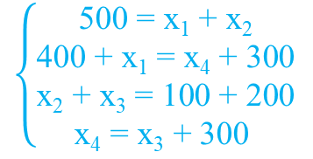
§6.4 系数方阵的方程组——采用不同方法求解
例64-1
薄壁铁板热传导问题，该板周边温度已知,求板中心温度
4个变量
热守恒
铁板均匀划分网格，x和y方向各等分2份，得到心部4个节点
4个方程
20
20
各点温度为其上下左右各点温度平均值T,
4个心部节点列出4个方程构成线性方程组
40
40
a
b
10
Ta=(10+20+Tb+Tc)/4
Tb=(20+40+Ta+Td)/4
Tc=(10+30+Ta+Td)/4
Td=(30+40+Tb+Tc)/4
c
d
10
40
10
30
30
例65-1
某城市单行线车流量图，图中标明每段路每小时按箭头方向行驶车流量( 辆).
数量守恒
400
有①, ②, ③, ④四个路口,
驶入车辆数等于驶出车辆数
500
1
x₁
2
300
$$\left\{\begin{aligned}\text{500 = }\text{x}\text{1}\text{ + }\text{x}\text{2} \\ \text{400 + }\text{x}\text{1}\text{ = }\text{x}\text{4}\text{ + 300 } \\ \text{x}\text{2}\text{ + }\text{x}\text{3}\text{ = 100 + 200 } \\ \text{x}\text{4}\text{ = }\text{x}\text{3}\text{ + 300 } \end{aligned}\right.$$
x₂
x₄
100
x₃
3
4
300
200
Notes:
第一节10000个方程用左除法无法求
插值是在四个心部温度基础上插值求得

Slide 43
§6.4 恰定线性方程组Ax=b——求解中心温度案例
例64-1
各点温度为其上下左右各点温度平均值T
薄壁铁板热传导问题，该板周边温度已知，分别为10、20、30和40度，求板中心温度
4个心部节点列出4个方程构成线性方程组
热守恒
Ta=(10+20+Tb+Tc)/4
Tb=(20+40+Ta+Td)/4
Tc=(10+30+Ta+Td)/4
Td=(30+40+Tb+Tc)/4
20
20
40
10
20
27
40
a
b
注意
恰定方程组优先采用左除法，也可linsolve
10
10
22.5
30.0
逆乘法：
c
d
40
x=inv(A)*b
10
左除法:
x=A\b
30
30
线性方程组求解:
x=linsolve(A,b)
铁板均匀划分网格，x和y方向各等分2份，得到心部4个节点
R,P=rref([A b])
阶梯形矩阵函数rref
Notes:
第一节10000个方程用左除法无法求
插值是在四个心部温度基础上插值求得

Slide 44
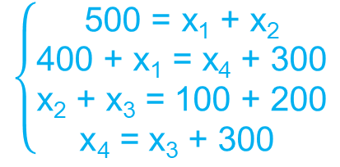
§6.5 奇异矩阵线性方程组Ax=b——求解交通车流量
例65-1
某城市单行线车流量图，图中标明每段路每小时按箭头方向行驶车流量( 辆).
400
500
1
x₁
2
300
$$\left\{\begin{aligned}\text{500 = }\text{x}\text{1}\text{ + }\text{x}\text{2} \\ \text{400 + }\text{x}\text{1}\text{ = }\text{x}\text{4}\text{ + 300} \\ \text{x}\text{2}\text{ + }\text{x}\text{3}\text{ = 100 + 200} \\ \text{x}\text{4}\text{ = }\text{x}\text{3}\text{ + 300 } \end{aligned}\right.$$
x₂
x₄
100
x₃
3
4
300
200
伪逆乘法：
x=pinv(A)*b
最小范数最小二乘解
x=lsqminnorm(A,b)
左除法:
x=linsolve(A,b)
奇异方程组和病态方程组优先采用伪逆乘法pinv，也可lsqminnorm
注意
线性方程组求解:
x=A\b
R,P=rref([A b])
阶梯形矩阵函数rref
Notes:
方程不一样，操作一样，看看结果如何

Slide 45
§6.4 恰定线性方程组Ax=b——求解中心温度代码
例64-1
建立方程组的系数矩阵、增广矩阵和常数向量
a=[1 -0.25 -0.25 0;-0.25 1 0 -0.25; -0.25 0 1 -0.25;0 -0.25 -0.25 1] #方程系数矩阵结果
4×4 Matrix{Float64}:
1.0 -0.25 -0.25 0.0
-0.25 1.0 0.0 -0.25
-0.25 0.0 1.0 -0.25
0.0 -0.25 -0.25 1.0
ab=[a b] #方程增广矩阵
4×5 Matrix{Float64}:
1.0 -0.25 -0.25 0.0 7.5
-0.25 1.0 0.0 -0.25 15.0
-0.25 0.0 1.0 -0.25 10.0
0.0 -0.25 -0.25 1.0 17.5
构造矩阵:同行元素用空格分隔，不同行元素用分号分隔
构造向量：用逗号分隔向量的元素
b=[7.5;15;10;17.5] #方程常数列向量
结果4-element Vector{Float64}:
7.5
15.0
10.0
17.5

Slide 46
§6.4 恰定线性方程组Ax=b——求解中心温度代码
例64-1
判断方程组的类型
rank(A)=rank(A,b)=未知量个数n
n满秩
rank(a) #矩系数阵的秩ans =4
rank(ab) #增广矩阵的秩ans =4
未知量数n=方程数m，唯一解
求方程组的条件数、行列式和逆、伪逆
为恰定方程
cond(a) #条件数ans = 3.0
ad=det(a) #行列式ad = 0.75
ai=inv(a) #逆基于lu分解
pinv(a) #逆基于奇异分解svd，计算更复杂
4×4 Matrix{Float64}:
1.16667 0.333333 0.333333 0.166667
0.333333 1.16667 0.166667 0.333333
0.333333 0.166667 1.16667 0.333333
0.166667 0.333333 0.333333 1.16667
pinv（A）是成本比较高的计算 inv（A） 的方式
恰定方程逆和伪逆相等

Slide 47
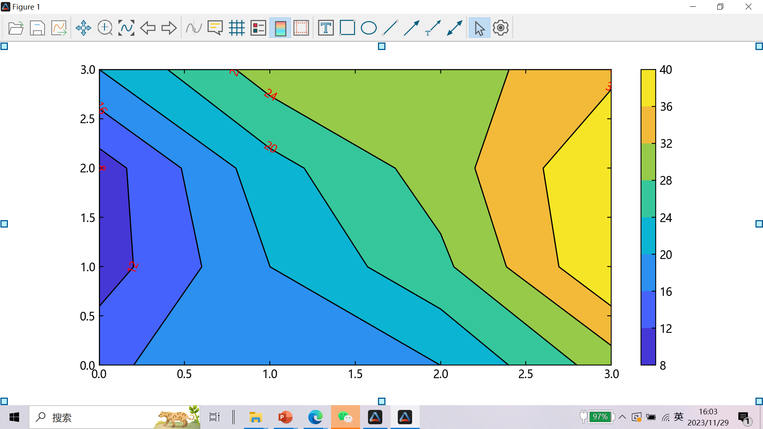
§6.4 恰定线性方程组Ax=b——求解中心温度案例
例64-1
求解恰定方程组
15
20
20
30
绘制温度场
Ti=inv(a)*b #逆乘法
4-element Vector{Float64}:
19.999999999999996
27.499999999999996
22.499999999999996
29.999999999999993
#建立4*4的温度矩阵
t = [15 20 20 30;
10 20 27 40;
10 22.5 30.0 40;
20 30 30 35]
10
20
27
40
10
22.5
30.0
40
20
30
30
35
Tc=a\b #左除法
x=linsolve(a,b) #线性方程求解
4-element Vector{Float64}:
20.0
27.5
22.5
30.0
julia> lsqminnorm(a,b)
Vector{Float64}:
20.000000000000007
27.500000000000004
22.500000000000007
30.0
#绘制温度场
tr=reverse(t) #数据进行翻转
tt=reverse(tr,dims=2)
c = contourf(tt)
clabel(c,inline=false, colors="red");colorbar(c)
建议左除法，因为精度高于逆乘法
注意
Notes:
inv(a)*b 求解不如 x = A\b直接求解

Slide 48
§6.4 恰定线性方程组Ax=b——rref求解中心温度代码
例64-1
增广矩阵[A,b]初等变换的阶梯形函数rref求中心温度x
a=[1 -0.25 -0.25 0;-0.25 1 0 -0.25; -0.25 0 1 -0.25;0 -0.25 -0.25 1];#系数矩阵
b=[7.5;15;10;17.5];#常数列向量
ab=[a b]; #增广矩阵
R,=rref(ab) #阶梯形矩阵
R是A 的简化行阶梯形矩阵
R,=rref([A b])
结果 4×5 Matrix{Float64}:
1.0000 0 0 0 20.0
0 1.0000 0 0 27.5
0 0 1.0000 0 22.5
0 0 0 1.0000 30.0
#阶梯形矩阵R
板心四个温度
单位矩阵
Ta=20.0
Tb=27.5
Tc=27.5
Td=30.0
X
解

Slide 49
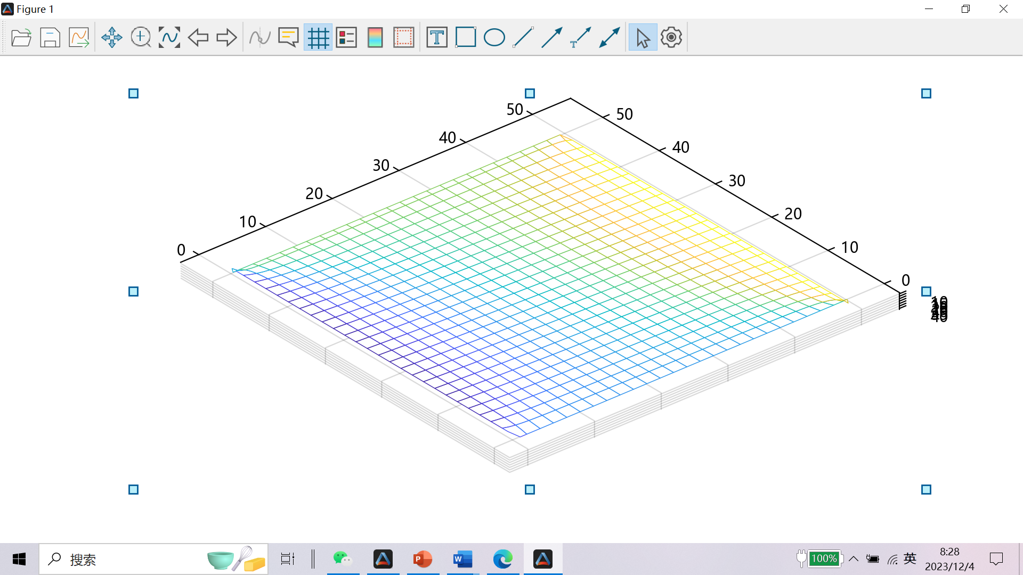
§6.4 恰定线性方程组Ax=b——rref求解中心温度tfield
#创建方程的系数矩阵
N=50;t_u=20;t_d=30;t_l=10;t_r=40;
A=zeros(N*N, N*N);
b=zeros(N*N,1);#构造N^2×N^2零矩阵A；构造N^2维零向量b
for i=1:N*N #矩阵A的主对角线元素都是4
A[i,i]=4;
end
for i=1:N*N; #给矩阵A和向量b赋值
if i<=N #给向量b中和上边界节点对应的分量赋值
b[i]=t_u;
end
if mod(i,N)==0 #给向量b中和右边界节点对应的分量赋值
b[i]=b[i]+t_r;
end
if mod(i,N)==1 #给向量b中和左边界节点对应的分量赋值
b[i]=b[i]+t_l;
end
if i>N*(N-1) #给向量b中和下边界节点对应的分量赋值
b[i]=b[i]+t_d;
end
if i>N #给矩阵A中和上边界无关的节点所对应的元素赋值
A[i,i-N]=-1;
end
if mod(i,N)!=1 #给矩阵A中和左边界无关的节点所对应的元素赋值
A[i,i-1]=-1;
end
if mod(i,N)!=0 #给矩阵A中和右边界无关的节点所对应的元素赋值
A[i,i+1]=-1;
end
if i<=N*(N-1)#给矩阵A中和下边界无关的节点所对应的元素赋值
A[i,i+N]=-1;
end
end
例64-1
求解恰定方程组2500个方程
#增广矩阵简化为阶梯矩阵
U,=rref([A b])
X=U[:,end]
B=zeros(N,N);
for i=1:N #把矩阵U的最后一列按矩阵形式赋给B
for j=1:N
B[i,j]=U[N*(i-1)+j,N*N+1];
end
end
T=zeros(N+2,N+2)
T[2:N+1,2:N+1]=B; #把钢板内部温度和和四周温度值放入矩阵T中
T[1,2:N+1].=t_u; #传播运算
T[N+2,2:N+1].=t_d;
T[2:N+1,1].=t_l;
T[2:N+1,N+2].=t_r;
T[[1,N+2],[1,N+2]].=NaN; #矩阵四个角没有温度值，故把非数NaN放入
#绘制温度场
c=contourf(T)
clabel(c,inline=false, fontsize=10, colors="k")
colorbar(c)
铁板均匀划分网格，
x和y方向各等分50份
得到心部2500个节点
心部50*50节点2500个方程

Slide 50
§6.5 奇异矩阵线性方程组Ax=b——求解交通车流量
例65-1
某城市单行线车流量图，图中标明每段路每小时按箭头方向行驶车流量( 辆).
400
500
1
x₁
2
300
有①, ②, ③, ④四个路口,
驶入车辆数等于驶出车辆数
x₂
x₄
$$\left\{\begin{aligned}\text{500 = }\text{x}\text{1}\text{ + }\text{x}\text{2} \\ \text{400 + }\text{x}\text{1}\text{ = }\text{x}\text{4}\text{ + 300} \\ \text{x}\text{2}\text{ + }\text{x}\text{3}\text{ = 100 + 200} \\ \text{x}\text{4}\text{ = }\text{x}\text{3}\text{ + 300 } \end{aligned}\right.$$
100
x₃
3
4
300
200
建立方程组系数矩阵、常数向量和增广矩阵
rank判断方程组的类型
求方程组的行列式cond和det\逆inv\伪逆pinv
伪逆求根pinv和lsqminnorm范数最小最小二乘求根
增广矩阵[A,b]初等变换的阶梯形函数rref
4个方程
4个变量

Slide 51
§6.5 奇异矩阵线性方程组Ax=b——求解交通车流量
例65-1
建立方程组的系数矩阵、增广矩阵和常数向量 jtll
a=[1 1 0 0;1 0 0 -1; 0 1 1 0;0 0 -1 1];
b=[500;-100;300;300];
ab=[a b];
判断方程组的类型
rank(A)=rank(A,b)<未知量个数n
rank(a) #结果3
rank(ab) #结果3
julia> p=pinv(a)
4×4 Matrix{Float64}:
0.375 0.375 -0.125 0.125
0.375 -0.125 0.375 0.125
-0.125 -0.125 0.375 -0.375
0.125 -0.375 0.125 0.375
求A条件数，行列式和逆
cond(a) #结果 Inf
det(a) #结果0.0
inv(a) #结果 ERROR: SingularException
A 非方阵，或者是方阵且奇异，则 inv(A) 不存在

Slide 52
§6.5 奇异矩阵线性方程组Ax=b——求解交通车流量
例65-1
求奇异的欠定方程特解：
线性方程组范数norm(A*x-b) 最小的最小二乘解
x=pinv(A)*b
基于奇异矩阵分解svd的最小二乘解
x=linsolve(a,b)
A 方阵,linsolve 用 LU 分解;对于所有其他情况，linsolve 用 QR 分解
a=[1 1 0 0;1 0 0 -1; 0 1 1 0;0 0 -1 1];
b=[500;-100;300;300];
det(a)#结果0
x=pinv(a)*b #特解
x=lsqminnorm(a,b)
ty_format("short",x)#短形式显示
x=linsolve(a,b) #线性方程求特解
400
#结果
-100.0
600.0
-300.0
0.0
500
1
X1=150
2
300
X2=350
X4=250
100
X3=-50
3
4
300
200
左除不适合于奇异矩阵
A\b #结果ERROR: SingularException
Notes:
在计算线性方程组的最小范数最小二乘解时，lsqminnorm（A，B，tol） 的效率通常高于 pinv（A，tol）*B。lsqminnorm 使用完全正交分解 （COD） 来计算 A 的低秩逼近，而 pinv 使用的是奇异值分解 （SVD）。因此，pinv 和 lsqminnorm 的结果不完全一致

Slide 53
§6.5 奇异矩阵线性方程组Ax=b——求解交通车流量
例65-1
阶梯形函数rref求车流量
R结果
x1
x2
x3
x4
R,P=rref([A b])
R = 1 0 0 -1 -100
0 1 0 1 600
0 0 1 -1 -300
0 0 0 0 0
R是A 的简化行的阶梯形矩阵，
p - 非零主元列
增广矩阵[A b]
主元列
主元列
主元列
非主元列
4个方程R简化成3个方程4个未知数
a=[1 1 0 0;1 0 0 -1; 0 1 1 0;0 0 -1 1];
b=[500;-100;300;300];
ab=[a b];
R,=rref(ab)
x1 -x4= -100
x2 +x4= 600
x3 -x4= -300
x4是自由变量

Slide 54
§6.6 欠定线性方程组——rref求车流量的无穷解
例66-1
阶梯形R矩阵将4个方程简化为4个未知数3个方程的欠定方程组
设x4 = 0
则x₁ =- 100,
x₂ = 600,
x₃ = -300
400
500
1
2
X1=100
300
X2=600
X₄=0
100
X3 =300
3
4
300
x1 -x4= -100
x2 +x4= 600
x3 -x4= -300
200
线性方程组求解
x=linsolve(A,b)
基于QR分解求欠定方程组
julia> x=linsolve(a,b)
4-element Vector{Float64}:
-100.0
600.0
-300.0
0.0
x4是自由变量，可以选择任意值 ，得到方程组无穷个解
Notes:
对于非齐次线性方程组 Ax=bAx=b（欠定方程），如果存在解，其通解结构为齐次方程组的通解加上非齐次方程组的一个特解。其中齐次方程组的通解由基础解系表示，因此欠定方程对应的齐次方程组仍然存在基础解系。

Slide 55
§6.6 欠定线性方程组——简化为欠定方程车流量求解
对欠定方程组，优先lsqminnorm 和伪逆乘法pinv， 以确保最小范数解
x=lsqminnorm(A,b)
最小范数最小二乘解, norm(AX-B)和norm(X) 最小
效率高于pinv
x=pinv(A)*b
基于奇异矩阵分解svd的最小二乘解
左除法
a\b
x=linsolve(a,b)
对于非方正矩阵，linsolve 用 QR 分解
#3个4个未知数简化方程求解
a=[1 0 0 -1;0 1 0 1;0 0 1 -1]
b=[-100;600;-300]
x1 -x4= -100
x2 +x4= 600
x3 -x4= -300
例66-1
简化欠定方程组求解
lsqminnorm(a,b)
#结果149.99999999999994
349.9999999999999
-49.99999999999997
250.00000000000006
pinv(a)*b # a\b
149.99999999999997
349.99999999999994
-50.0
250.0
xl=linsolve(a,b)
0.0
500.00000000000006
-199.99999999999994
100.00000000000006
Notes:
pinv(A)*b与左除法求根结果一样
如果 A 的秩小于 A 中的列数，则 x = A\B 不一定是最小范数解。您可以使用 x = lsqminnorm（A，B） 或 x = pinv（A）*B 来计算最小范数最小二乘解。
在计算线性方程组的最小范数最小二乘解时，lsqminnorm（A，B，tol） 的效率通常高于 pinv（A，tol）*B。lsqminnorm 使用完全正交分解 （COD） 来计算 A 的低秩逼近，而 pinv 使用的是奇异值分解 （SVD）。因此，pinv 和 lsqminnorm 的结果不完全一致。
%matlab设x1=0求欠定方程
rr\b
结果 0
500.0000
-200.0000
100.0000

Slide 56
§6.7欠定线性方程组——null解齐次方程组Ax=0
欠定的齐次线性方程组的解：
系数矩阵的秩数<未知数个数时，欠定方程，有无穷多组非零解,用基础解系表示
矩阵零空间表示齐次线性方程组 Ax=0 的所有解构成的集合
齐次线性方程组Ax=0的解向量的空间，就是矩阵的零空间
null求齐次方程的矩阵零空间，就是求基础解系
矩阵零空间
N=null(A,"rational")
N是A 零空间的有理基向量
齐次线性方程基础解系
x1=null(A,"rational")
rational使x1元素小整数比率
齐次线性方程的通解
k可取任意常数
x=k*x1
Notes:
零空间 null（A，“rational”） 的有理基是从通过 rref 计算得到的 A 的简化行阶梯形矩阵形式获得的。
齐次线性方程组解的性质
定理2 若x是齐次线性方程组的一个解，则kx也是它的解，其中k是任意常数。
定理4 对齐次线性方程组
，若r(A)=r<n，则存在基础解系，且基础解系所含向量的个数为n-r，即其解空间的维数为n-r。 ^{[4]}
11.2 齐次线性方程组的基础解系和通解 - 知乎 (zhihu.com)
Ax=b的解构成的矢量空间叫做矩阵 A的零空间，记为N(A) ，其中 N是英文零“null”的首字母。
只是选不同的自由变量，可能会有不同的形式（基础解系不同）
零空间是方程Ax = 0的所有解的集合
零空间就是齐次线性方程组Ax＝0的全部解，基就是基础解系，维数是n－r(A)，n是未知元的个数，r是A的秩。
基础解系指的是一个齐次线性方程组的一组线性无关的解向量，这些解向量可以线性组合出该方程组的全部解。对于n个未知量的齐次线性方程组Ax=0，其基础解系中的向量个数等于未知量的个数n减去矩阵的秩r（即自由变量的个数n-r）。 n−r 个线性无关的解向量
欠定线性方程组 包含的未知数比方程多。欠定方程组可以有无限多个解或没有解。当方程组有无限多个解时，它们都位于一条直线上。该线上的各点均通过零空间向量的线性组合获得。

Slide 57
齐次线性 方程组
§6.7 齐次线性方程组Ax=b——配平化学方程式
例67-1
某厂废水中氰酸钾KOCN氰化钾KOH,用氯氧化法处理使氰酸盐氧化为氮气，配平化学方程式
6个元素
反应前后
质量守恒
(X₁) KOCN + (X₂) KOH + (X₃) Cl₂ === (X₄) CO₂ + (X₅) N₂ + (X₆) KCl + (X₇) H₂O
配平数7个
K
O
C
N
H
Cl
1
1
1
1
0
0
1
1
0
0
1
0
0
0
0
0
0
2
0
2
1
0
0
0
0
0
0
2
0
0
1
0
0
0
0
1
0
1
0
0
2
0
X₁
+
X₂
+
X₃
=
X₄
+
X₅
+
X₆
+
X₇
X₁
X₂
X₃
X₄
X₅
X₆
X₇
方程数6个
1
1
1
1
0
0
1
1
0
0
1
0
0
0
0
0
0
2
0
-2
-1
0
0
0
0
0
0
-2
0
0
-1
0
0
0
0
-1
0
-1
0
0
-2
0
0
0
0
0
0
0
b=
欠定方程
A=
X=
矩阵形式方程AX=b
Ax = θ
Notes:
氰酸钾KOCN氰化钾KOH，
(注: 题目摘自福建省厦门外国语学校2008-2009学年高三第三次月考化学试卷)

Slide 58
§6.7齐次线性方程组Ax=b——配平化学方程式
例67-1
某厂废水中含氰化钾KCN,用氯氧化法处理方程，需要配平化学方程式
A = [1 1 0 0 0 -1 0;1 1 0 -2 0 0 -1;1 0 0 -1 0 0 0;
1 0 0 0 -2 0 0;0 1 0 0 0 0 -2;0 0 2 0 0 -1 0];
N = null(A,"rational") #零空间的有理基向量
NR=ty_format("rat",N) #小整数的比率
#矩阵零空间
1.0
2.0
1.5
1.0
0.5
3.0
1.0
#小整数的比率结果
1//1
2//1
3//2
1//1
1//2
3//1
1//1
通解x = k*(1, 2, 3/2, 1, 1/2, 3, 1)
取k = 2得x = (2, 4, 3, 2, 1, 6, 2).
配平后的化学方程式：2KOCN + 4KOH + 3Cl₂ === 2CO₂ + N₂ + 6KCl + 2H₂O.
化学系数配平要求取NR为各分量分母的最小公倍数
Notes:
当r(A) = n −1时, Ax = θ的基础解系中含有1个(线性无关的)解向量. 这时在通解中取常数k为各分量分母的最小公倍数即可. 例如本例中
1, 2, 3/2, 1, 1/2, 3, 1
分母的最小公倍数为2, 故取k = 2.
当r(A) ≤ n −2时, Ax = θ的基础解系中含有2个以上的线性无关的解向量. 这时可以根据化学方程式中元素的化合价的上升与下降的情况, 在原线性方程组中添加新的方程.

Slide 59
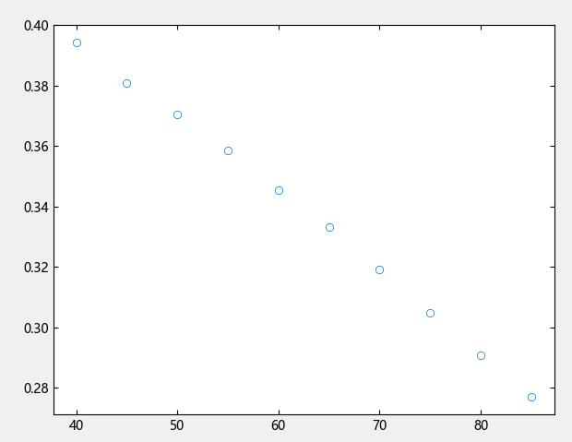
§6.8 超定线性方程组——求压降与温度线性关系
例68-1
超定方程求解
未知量个数n<方程个数m,
rank(A)< rank([A b])
线性法：
x=linsolve(a,b）
最小二乘解：
x=lsqminnorm(A,b)
伪逆乘法：
x=pinv(A)*b
左除法：
x=A\b
大物实验“PN结正向压降与温度关系的研究与应用”中，流过PN结电流I_{F}一定时，正向压降y与温度x呈线性关系，求斜率和截距
x(温度) | 40 | 45 | 50 | 55 | 60 | 65 | 70 | 75 | 80 | 85
$y$(压降) | 0.3943 | 0.3809 | 0.3705 | 0.3587 | 0.3455 | 0.3331 | 0.3193 | 0.3049 | 0.2909 | 0.2771
十个离散点分布及其拟合直线示意图y=f(x)
x=[40,45,50,55,60,65,70,75,80,85];#温度
y=[0.3943,0.3809,0.3705,0.3587,0.3455,0.3331,0.3193,0.3049,0.2909,0.2771];#压降
scatter(x,y); hold("on")
xlabel("温度") ;ylabel("压降")
Notes:
lsqminnorm 是求解超定方程组的首选方法
如果 A 是矩形 m×n 矩阵，且 m ~= n，B 是 m 行矩阵，那么 A\B 返回方程组 A*x= B 的最小二乘解
如果 A 的秩小于 A 中的列数，则 x=A\B不一定是最小范数解。您可以使用 x = lsqminnorm（A，B）或 x=pinv（A）*B 来计算最小范数最小二乘解。
julia> rrl=lsqminnorm(a,y)
2×1 Matrix{Float64}:
-0.0025980606060606085
0.4998987878787881
julia> rp=pinv(a)*y
2×1 Matrix{Float64}:
-0.002598060606060605
0.49989878787878816
julia> rr=a\y
2×1 Matrix{Float64}:
-0.002598060606060608
0.49989878787878794

Slide 60
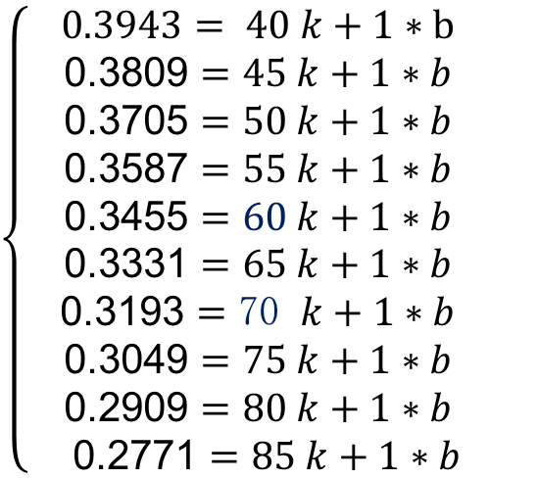

§6.2.4 超定线性方程组——求压降与温度线性关系
例68-1
$$y=x∗k+1∗b$$
矩阵形式的方程：系数矩阵[x 1]*kb=y常数列向量
10个点(x,y)列10个方程
建立方程组的系数矩阵
x1=[40;45;50;55;60;65;70;75;80;85];
#截距的系数x2
x2=ones(10,1);
#方程的系数矩阵
a=[x1 x2];
#方程的常数列向量y
y=[0.3943;0.3809;0.3705;0.3587;0.3455;0.3331;0.3193;0.3049;0.2909;0.2771];
b0=a\y
$$\left\{ \begin{aligned}0.3943= 40 k+1∗b \\ \text{0.3809}=45 k+1∗b \\ \text{0.3705}=50 k+1∗b \\ \text{0.3587}=55 k+1∗b \\ \text{0.3455}=60 k+1∗b \\ \text{0.3331}=65 k+1∗b \\ \text{0.3193}=\text{70 }k+1∗b \\ \text{0.3049}=75 k+1∗b \\ \text{0.2909}=80 k+1∗b \\ \text{0.2771}=85 k+1∗b\end{aligned}\right.$$
y
x1
x2

Slide 61
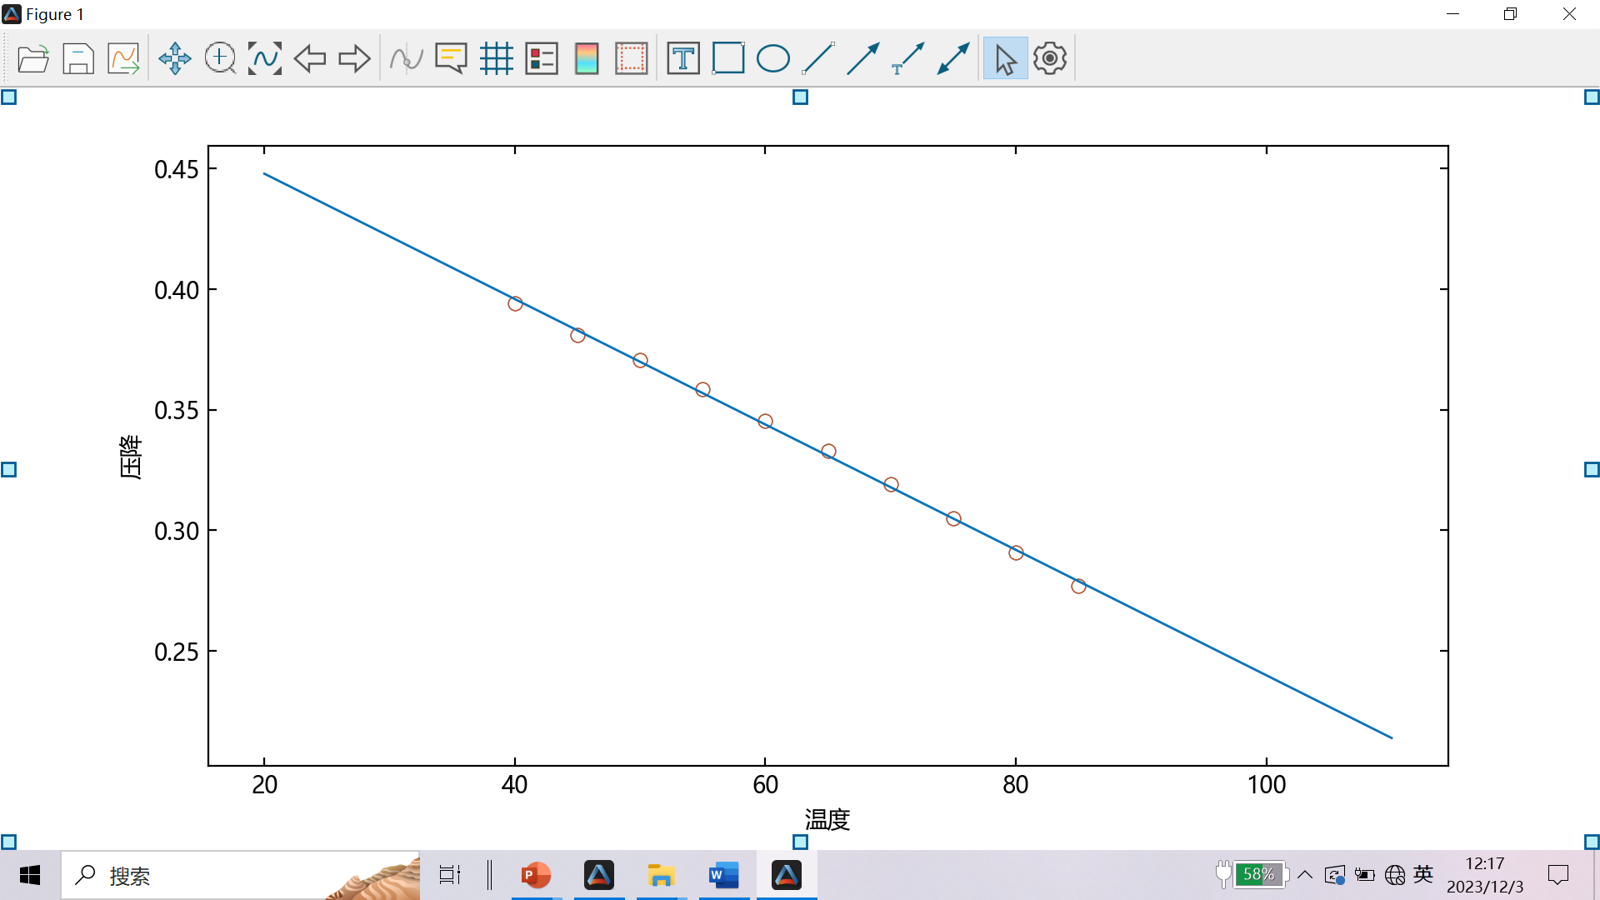

§6.2.4 超定线性方程组——求压降与温度线性关系
例68-1
伪逆乘法求k和b
kb=pinv(a)*y
x = pinv(A)*b 计算方程组A*x= b最小二乘解
范数最小二乘法
kb=lsqminnorm(a,y)
norm(AX-B)和norm(X) 最小,效率高于pinv
kb=a\y
A\b 返回方程组 A*x=b 的最小二乘解
结果kb = -0.0026 0.4999
绘制拟合的直线
println("根kb=$kb")#显示根结果
#根据线性函数绘图
yy(x)=kb[1]*x+kb[2] #建立线性关系函数
fplot(yy,[20,110])
$$y\text{=}\text{−0.0026}x+\text{0.4999}$$
注意
伪逆乘法（pinv）‌ 或 ‌lsqminnorm更适合超定方程组‌
Notes:
在计算线性方程组的最小范数最小二乘解时，lsqminnorm（A，B，tol） 的效率通常高于 pinv（A，tol）*B。lsqminnorm 使用完全正交分解 （COD） 来计算 A 的低秩逼近，而 pinv 使用的是奇异值分解 （SVD）。因此，pinv 和 lsqminnorm 的结果不完全一致

Slide 62
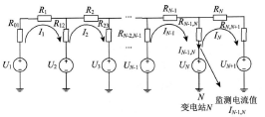


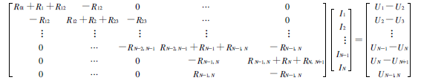
§6.8 超定方程组和恰定方程组对比求解案例
例68-2
刘同同，基于超定线性方程组模型的HVDC地电流计算方法研究，现代电力2011 年28卷3期
高压直流输电(HVDC)单极大地回路
基尔霍夫电压定律
回路电流方程
N 网孔网络阻抗模型
系数阻抗矩阵
第1传统恰定方程组
第2超定方程组
N支路电阻两端电压方程
Notes:
基尔霍夫电压定律KVL是确定电路中任意回路内各电压之间关系的定律，因此又称为回路电压定律。
回路法的一般步骤：
①选定l=b-(n-1)个独立回路，并确定其绕行方向；
②对l个独立回路，以回路电流为未知量，列写其KVL基尔霍夫定律方程；
③求解上述方程，得到l个回路电流；
④求各支路电流；
⑤其它分析。
在电路计算中通常取电路的基本回路（当电路是平面网络，则常取其网孔）作为独立电路。

Slide 63

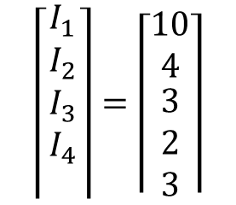
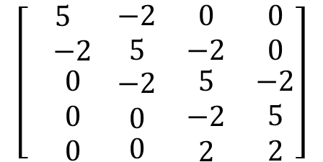
§6.8 超定方程组和恰定方程组对比求解案例
例68-2
回路阻抗模型得方程组
$$\left[\begin{matrix} 5 \\ −2 \\ \begin{aligned}0 \\ 0 \\ 0\end{aligned}\end{matrix}\begin{matrix}−2 & 0 & 0 \\ 5 & −2 & 0 \\ \begin{aligned}\begin{aligned}−2 \\ 0\end{aligned} \\ 0\end{aligned} & \begin{aligned}5 \\ −2 \\ 2\end{aligned} & \begin{aligned}−2 \\ 5 \\ 2\end{aligned}\end{matrix}\right]$$
$$\left\lceil \begin{aligned}\begin{matrix}I_{1} \\ I_{2} \\ \begin{aligned}I_{3} \\ I_{4}\end{aligned}\end{matrix} \\ \end{aligned}\right\rceil =\left\lceil \begin{matrix}10 \\ 4 \\ \begin{aligned}3 \\ 2 \\ 3\end{aligned}\end{matrix}\right\rceil$$
第1方程组
4个未知数 4个方程
第2方程组
4个未知数和5个方程

Slide 64
§6.8 超定方程组和恰定方程组对比求解案例
例68-2
判断两个方程组的类型
第1方程组
第2方程组
a1=[5 -2 0 0;-2 5 -2 0;0 -2 5 -2;0 0 -2 5];
b1=[10;4;3;2];#常数列向量
ab1=[a1 b1];
ca1=cond(a1)#条件数
ca1= 4.6692
ra1=rank(a1) #系数矩阵秩ra1 = 4
rab1=rank(ab1) #增广矩阵秩rab1 = 4
a2=[5 -2 0 0;-2 5 -2 0;0 -2 5 -2;0 0 -2 5;0 0 2 2];
b2=[10;4;3;2;3];
ab2=[a2 b2];
ca2=cond(a2)
ca2 = 4.6829
ra2=rank(a2) #ra2 = 4
ra2=rank(ab2) #ra2 =5
系数矩阵秩=增广矩阵秩=方程个数
恰定方程
系数矩阵秩<增广矩阵秩
超定方程

Slide 65
§6.8 超定方程组和恰定方程组对比求解案例
例68-2
求方程组的行列式det和逆inv、伪逆pinv
恰定方程组
超定方程组
非奇异矩阵
ad2=det(a2)
错误使用 det矩阵必须为方阵。
ai2=inv(a2)
错误使用 inv矩阵必须为方阵。
ap2=pinv(a2)
acp = 1 至 4 列
0.2461 0.1153 0.0422 0.0347
0.1173 0.2934 0.1161 0.0795
0.0522 0.1306 0.2742 0.1462
0.0238 0.0594 0.1248 0.2482
ad1=det(a1) #结果ad1 = 341
ai1=inv(a1)
结果ai1 = 0.2493 0.1232 0.0587 0.0235
0.1232 0.3079 0.1466 0.0587
0.0587 0.1466 0.3079 0.1232
0.0235 0.0587 0.1232 0.2493
ap1=pinv(a1)
结果ai1 = 0.2493 0.1232 0.0587 0.0235
0.1232 0.3079 0.1466 0.0587
0.0587 0.1466 0.3079 0.1232
0.0235 0.0587 0.1232 0.2493

Slide 66
§6.8 逆乘、伪逆乘和左除法求超定和恰定方程组
例68-2
超定方程组
分别求两个方程组的根
恰定方程组
a2=[5 -2 0 0;-2 5 -2 0;0 -2 5 -2;0 0 -2 5;0 0 2 2];
b2=[10;4;3;2;3];
a1=[5 -2 0 0;-2 5 -2 0;0 -2 5 -2;0 0 -2 5];
b1=[10;4;3;2];
逆乘
x2=inv(a2)*b2
错误使用 inv矩阵必须为方阵。
x1=inv(a1)*b1
伪逆乘
x1=pinv(a)*b
xp2=pinv(a2)*b2
左除法
x1=(a1\b1)
xz2=(a2\b2)’
最小范数最小二乘
x1=lsqminnorm(a1,b1)
x2=lsqminnorm(a2,b2)
println(“根x1=$x1") #显示根结果
println("根x2=$x2")
#结果3.20821 3.02053 2.34311 1.33724
#结果xz2 = 3.2522 3.1023 2.4332 1.3329

Slide 67
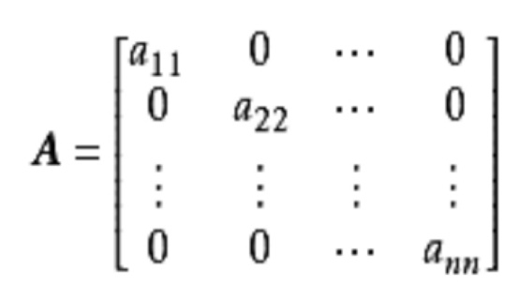
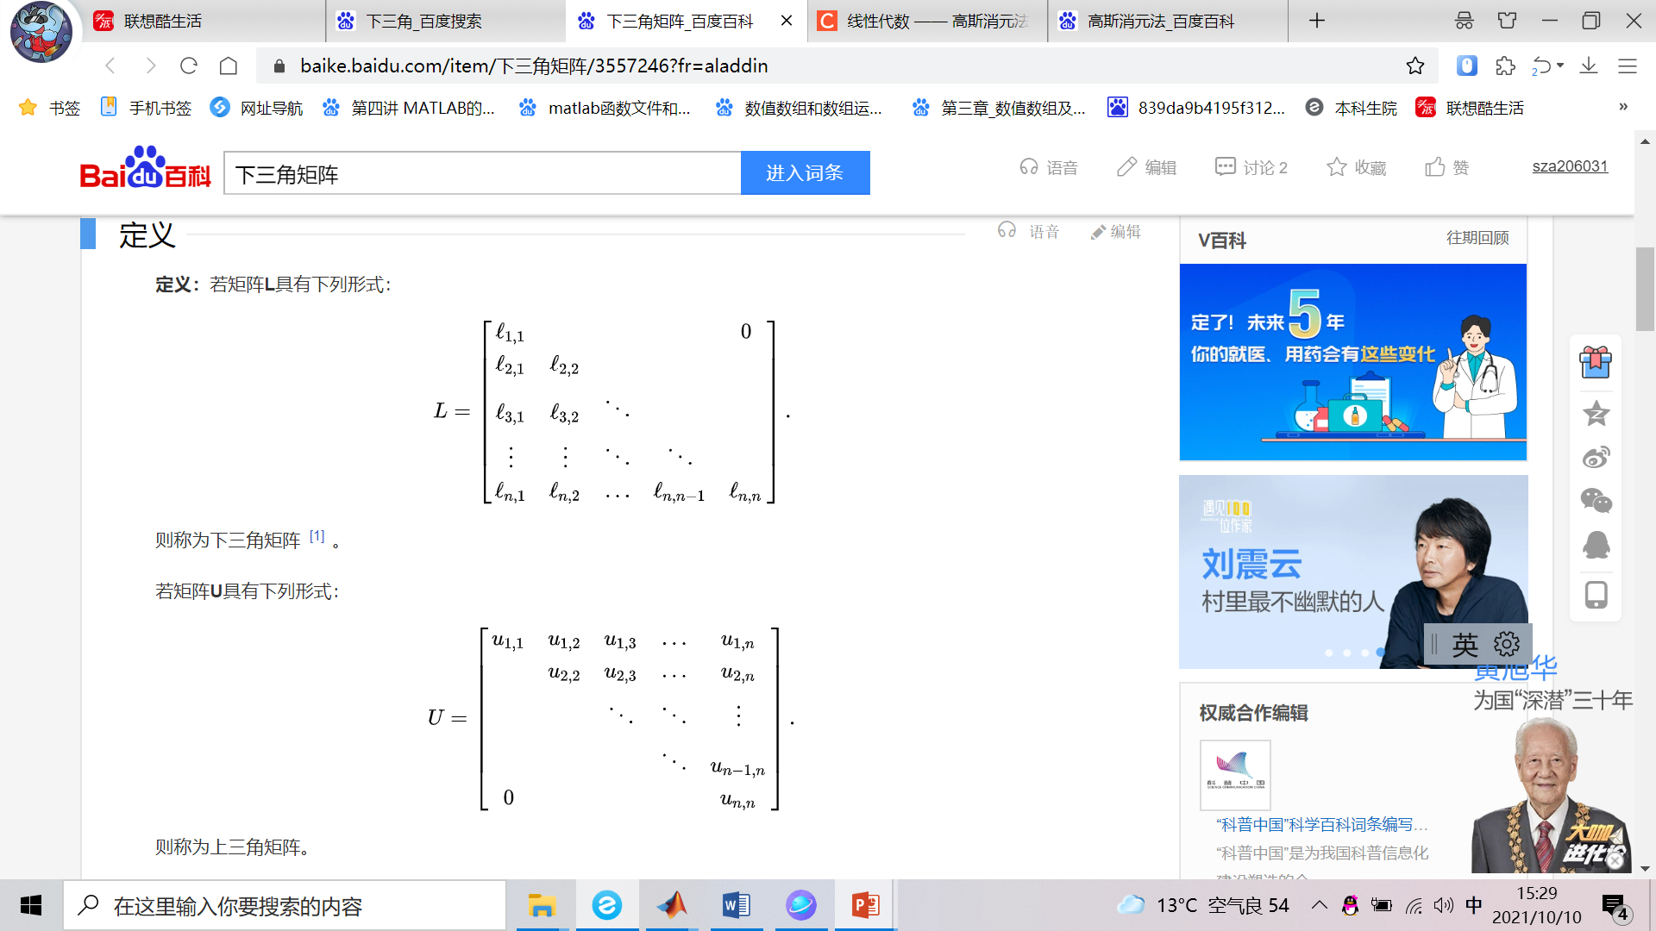
§6.9 矩阵重组——抽取上三角、下三角和对角矩阵
三角矩阵运算保持不变性:
三角矩阵的乘积还是是三角矩阵。
三角矩阵的逆还是三角矩阵。
注意
零元素可缩短运算和程序运行时间
1.抽取矩阵A
2.稀疏矩阵:高密度的零元素
稀疏矩阵的创建
稀疏矩阵的运算
0
下三角矩阵L
上三角矩阵U
对角矩阵D
上三角
0
D
下三角
U
L
D
U=triu(A,1)
A=L+U+D=
D=diagm(diag(A))
L=tril(A,-1)
Notes:
常用的矩阵为对角矩阵，对称矩阵，正交矩阵和三角矩阵
高斯消元法
对角矩阵 (diagonal matrix)是一个 主对角线 之外的元素皆为0的 矩阵

Slide 68
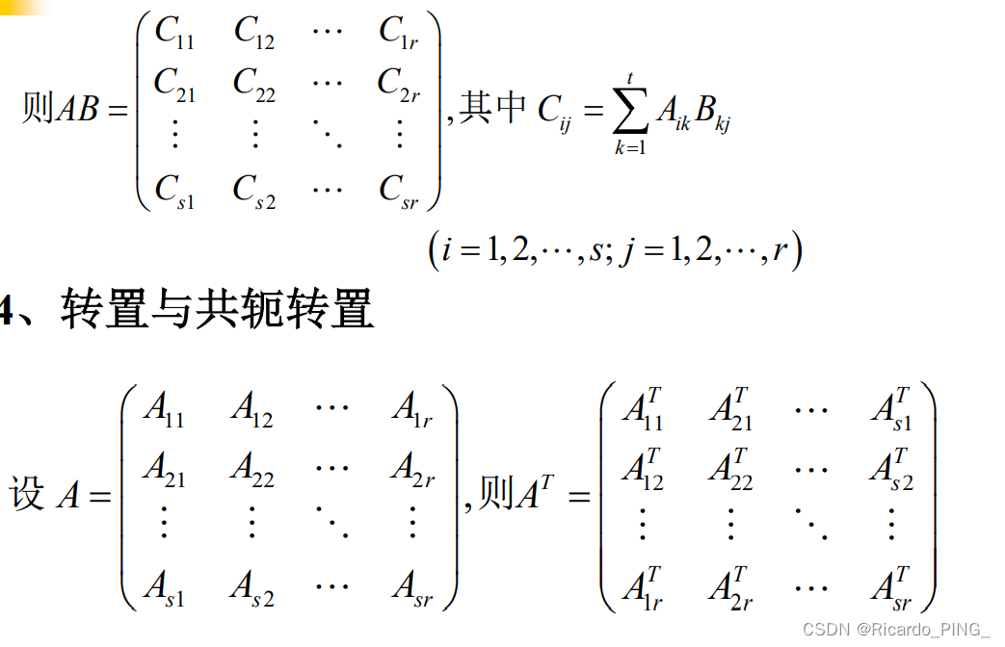
§6.9 矩阵A抽取——抽取上三角、下三角
(1) tril抽取矩阵A生成下三角矩阵L
上三角阵U
k>0上方对角线
L=tril(A,k)
主对角线D, k=0
k<0下方对角线
下三角阵L
k代表对角线顺序，第 k 个对角线
k=0:主对角线，主对角线下三角矩阵，缺省
k>0:主对角线上方第k条对角线的下三角矩阵
k<0:主对角线下方第k条对角线的下三角矩阵
抽取
(2) triu抽取上三角函数:抽取A上三角矩阵，用法同上
L=triu(A,k)

Slide 69
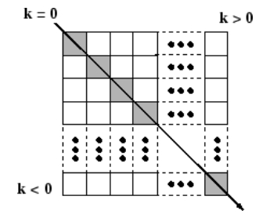
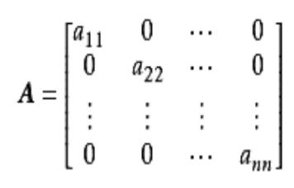
§6.9 矩阵A抽取——抽取对角线diag
diag抽矩阵A的第k条对角线来创建向量v
v=diag(A,k)
A=L+U+D
k=0时，主(k可省略)
k>0时，上方第k条
k<0时，下方第k条
抽取
对角线元素
diagm将向量v作矩阵A第k条对角线创建矩阵A
k=0时，主(k可省略)
k>0时，上方第k条
k<0时，下方第k条
整数k => 向量v的形式传入
v为矩阵A
对角线
D=diagm(整数k=>向量v)
注意
Matlab的diag即可创建向量也可创建矩阵

Slide 70
§6.9 矩阵抽取——抽取示例
例63-1
m=magic(4)
4×4 Matrix{Int64}:
16 2 3 13
5 11 10 8
9 7 6 12
4 14 15 1
#抽取主对角线上第2行三角
mu2=triu(m,2)
4×4 Matrix{Int64}:
0 0 0 13
0 0 0 0
0 0 0 0
0 0 0 0
#抽取主对角线上第2行对角线
mv=diag(m,2)
2-element Vector{Int64}:
3
8
mdm=diagm(2=>mv)
4×4 Matrix{Int64}:
0 0 3 0
0 0 0 8
0 0 0 0
0 0 0 0
#主对角线上第2行下三角
ml2=tril(m,-2)
4×4 Matrix{Int64}:
0 0 0 0
0 0 0 0
9 0 0 0
4 14 0 0
varinfo()显示变量信息,包括大小
m 168 bytes 4×4 Matrix{Int64}
ml2 168 bytes 4×4 Matrix{Int64}
mu2 168 bytes 4×4 Matrix{Int64}

Slide 71
§6.9 稀疏矩阵sparse matrix——特点
稀疏矩阵：
含有高密度零元素的大型矩阵为稀疏矩阵
稀疏矩阵应用:
高密度零元素的矩阵,几乎产生于所有大型科学工程计算领域，
如计算流体力学、统计物理、图像处理、纳米材料计算等。
稀疏矩阵优点：
使用稀疏矩阵可极大地减少存储数据所需的内存量，节省大量内存，加快该数据的处理速度：
计算速度更快，效率高。稀疏矩阵的运算不会执行不必要的低级算术操作，例如加零（x+0始终为x）。不必对零元素执行运算，从而减少计算时间。

Slide 72
§6.9 稀疏矩阵sparse matrix ——两类矩阵
例63-1
创建大量0矩阵
矩阵两种表示方式：全矩阵和稀疏矩阵
m=magic(4)
m =16 2 3 13
5 11 10 8
9 7 6 12
4 14 15 1
ml=tril(m,-2) #下三角矩阵
ml =0 0 0 0
0 0 0 0
0 0 0 0
4 0 0 0
全矩阵(满矩阵):
所有零和非零元素都要存储的矩阵
稀疏矩阵:只存储非零元素矩阵
注意
不能自动创建稀疏矩阵
要用特殊的命令来得到稀疏矩阵
varinfo() #显示变量大小
m 168 bytes 4×4 Matrix{Int64}
ml 168 bytes 4×4 Matrix{Int64}

Slide 73
§6.9 稀疏矩阵sparse matrix——创建稀疏矩阵
满矩阵A转换稀疏矩阵
S=sparse(A)
稀疏矩阵S转换满矩阵
F=full(S)
例
sparse将25阶的大魔方下三角创建稀疏矩阵
julia> m=magic(25)
25×25 Matrix{Int64}:
327 354 381 408 435 462 489 516 … 136 163 190 217 244 271 298 325
353 380 407 434 461 488 515 542 162 189 216 243 270 297 324 326
⋮ ⋮ ⋱ ⋮
301 328 355 382 409 436 463 490 110 137 164 191 218 245 272 299
julia> m2=tril(m,-22) #下三角全矩阵
25×25 Matrix{Int64}:
0 0 0 0 0 0 0 0 0 0 0 0 0 0 0 0 0 0 0 0 0 0 0 0 0
⋮ ⋮ ⋮ ⋮ ⋮
274 0 0 0 0 0 0 0 0 0 0 0 0 0 0 0 0 0 0 0 0 0 0 0 0
300 302 0 0 0 0 0 0 0 0 0 0 0 0 0 0 0 0 0 0 0 0 0 0 0
301 328 355 0 0 0 0 0 0 0 0 0 0 0 0 0 0 0 0 0 0 0 0 0 0
julia> ms=sparse(m2) #只存非零元素
25×25 SparseMatrixCSC{Int64, Int64} with 6 stored entries:
⎡⠀⠀⠀⠀⠀⠀⠀⠀⠀⠀⠀⠀⠀⎤
⎢⠀⠀⠀⠀⠀⠀⠀⠀⠀⠀⠀⠀⠀⎥
⎢⠀⠀⠀⠀⠀⠀⠀⠀⠀⠀⠀⠀⠀⎥
⎢⠀⠀⠀⠀⠀⠀⠀⠀⠀⠀⠀⠀⠀⎥
⎢⠀⠀⠀⠀⠀⠀⠀⠀⠀⠀⠀⠀⠀⎥
⎢⣄⠀⠀⠀⠀⠀⠀⠀⠀⠀⠀⠀⠀⎥
⎣⠉⠁⠀⠀⠀⠀⠀⠀⠀⠀⠀⠀⠀⎦
julia> varinfo()
m 4.922 KiB 25×25 Matrix{Int64}
m2 4.922 KiB 25×25 Matrix{Int64}
ms 464 bytes 25×25 SparseMatrixCSC
注意
注意
零不保存，稀疏矩阵零用“.”代替
与Matlab显示稀疏矩阵形式不同
Notes:
MATLAB® 从不会自动创建稀疏矩阵。相反，还必须确定矩阵中是否包含足够高百分比的零元素，
不专门定义，稀疏矩阵不会自动产生

Slide 74
§6.9 稀疏矩阵——sparse直接创建稀疏矩阵
sparse创建非零元素的稀疏矩阵
S = sparse([i],[j],[v],m,n)
i代表非零元素位于矩阵的行号、
j代表非零元素位于矩阵的列号、
V代表非零元素
创建m行n列稀疏矩阵
创建2×4 稀疏矩阵
2×4 Matrix{Int64}:
0 0 33 0
0 0 0 0
julia> s=sparse([1],[3],[33],2,4)
2×4 SparseMatrixCSC{Int64, Int64}
⋅ ⋅ 33 ⋅
⋅ ⋅ ⋅ ⋅
M语言的稀疏矩阵
s=sparse(1,3,33,2,4)
结果s = (1,3) 33

Slide 75
§6.9 稀疏矩阵——sparse直接创建稀疏矩阵示例
sparse创建多个非零元素的稀疏矩阵s
S = sparse([i],[j],[v],m,n)
缺省m和n时，稀疏矩阵S为max(i)行×max(j)列矩阵
julia> s=sparse([1,4,6],[3,4,7],[33,54,69])
结果6×7 SparseMatrixCSC{Int64, Int64} with 3 stored entries:
⋅ ⋅ 33 ⋅ ⋅ ⋅ ⋅
⋅ ⋅ ⋅ ⋅ ⋅ ⋅ ⋅
⋅ ⋅ ⋅ ⋅ ⋅ ⋅ ⋅
⋅ ⋅ ⋅ 54 ⋅ ⋅ ⋅
⋅ ⋅ ⋅ ⋅ ⋅ ⋅ ⋅
⋅ ⋅ ⋅ ⋅ ⋅ ⋅ 69
根据行i、列j和非零元素v三元组生成稀疏矩阵，
i,j和v是同样大小向量，
在i,j和v每个向量的下标k处创建非零元素，S[i[k],j[k]]=v[k]，即在i[k]和j[k]位置创建稀疏矩阵S的非零元素v[k]
创建m行×n列的稀疏矩阵S。

Slide 76
§6.9 稀疏矩阵——常用创建sparse matrix函数
sparse | 创建稀疏矩阵
spalloc | 为稀疏矩阵分配空间
spzeros | 创建长度为 m 的稀疏向量或大小为 m x n 的稀疏矩阵
speye | 稀疏单位矩阵
sprandsym | 稀疏对称随机矩阵
spdiagm | 创建稀疏带状对角矩阵
sprand | 创建一个随机长度m稀疏向量或m × n稀疏矩阵
sprandn | 创建一个长度为 m 的稀疏正态分布随机向量或大小为 m × n 的稀疏正态分布的矩阵

Slide 77
§6.9 稀疏矩阵——spzeros创建零稀疏矩阵和向量
S = spzeros(type, m,n)
按照指定类型创造m×n稀疏零矩阵
S = spzeros( m,n)
默认float64数据类型
S = spzeros(m)
m长度稀疏零向量
julia> s0=spzeros(3)
3-element SparseVector{Float64, Int64} with 0 stored entries
S = spzeros(m,m)
m方阵稀疏零向量
julia> s0=spzeros(Int,2,3)
2×3 SparseMatrixCSC{Int64, Int64} with 0 stored entries:
⋅ ⋅ ⋅
⋅ ⋅ ⋅
julia> s0=spzeros(2,2)
2×2 SparseMatrixCSC{Float64, Int64} with 0 stored entries:
⋅ ⋅
⋅ ⋅

Slide 78
§6.9 稀疏矩阵——sprand创建稀疏随机矩阵
S = sprand(type,m,n,f)
按照指定类型创造m×n稀疏随机矩阵
S = sprand( m,n ,f)
默认float64数据类型创造m×n稀疏随机矩阵
S = sprand(m ,f)
按照指定类型创造长度为m稀疏随机向量
f为spand的概率分布，取值为[0,1]之间的数，非零元素占有概率
julia> m=sprand(Float64,3,2,0.5)
结果3×2 SparseMatrixCSC{Float64, Int64} with 3 stored entries:
⋅ 0.450303
0.507919 ⋅
0.930349 ⋅
例

Slide 79
§6.9 稀疏矩阵——运算案例
例
julia> s=sprand(Float64,2,3,0.5)
2×3 SparseMatrixCSC{Float64, Int64} with 1 stored entry:
0.820211 ⋅ ⋅
⋅ ⋅ ⋅
julia> sp=sparse([1,2],[2,3],[22,33])
2×3 SparseMatrixCSC{Int64, Int64} with 2 stored entries:
⋅ 22 ⋅
⋅ ⋅ 33
julia> s+sp
2×3 SparseMatrixCSC{Float64, Int64} with 3 stored entries:
0.820211 22.0 ⋅
⋅ ⋅ 33.0
稀疏矩阵和全矩阵相加变成全矩阵
julia> e=eye(2,3)
2×3 Matrix{Int64}:
1 0 0
0 1 0
julia> e+s
2×3 Matrix{Float64}:
1.82021 0.0 0.0
0.0 1.0 0.0
稀疏矩阵相加还是稀疏矩阵

Slide 80
§6.9 稀疏矩阵——解稀疏矩阵线性方程
例
矩阵方程 A*x = B
A = sparse([0 2 0 1 0; 4 -1 -1 0 0; 0 0 0 3 -6; -2 0 0 0 2; 0 0 4 2 0])
B = [8; -1; -18; 8; 20]
x = A\B
5-element Vector{Float64}:
1.0000000000000004
1.9999999999999996
2.9999999999999996
4.000000000000001
5.000000000000001

Slide 81
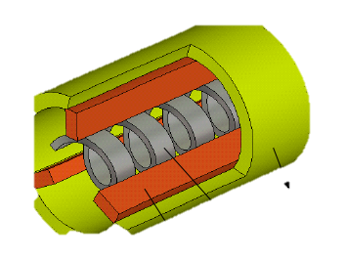



§6.10 迭代法求解线性方程组
大型方程组
上堂课例题：薄壁铁板热传导问题，该板周边温度已知，分别为10、20、30和40度，求板中心温度
在实际问题中所涉及的方程组和矩阵往往是大规模的高阶的
Ta=(10+20+Tb+Tc)/4
Tb=(20+40+Ta+Td)/4
Tc=(10+30+Ta+Td)/4
Td=(30+40+Tb+Tc)/4
恰定方程组采用
直接法:中小型方程
行波管慢波结构千百万节点
Notes:
平面温度场的有限差分求解 由线性方程组成的代数方程组

Slide 82
§6.10 迭代法求解线性方程组——迭代方法
迭代法
先给定解初始值，采用迭代逐步逼近，求得满足一定精度要求的近似解。
占用存储空间小，程序设计简单；
适用于求解大型稀疏矩阵线性方程组；
要考虑算法收敛性
特点
雅克比（Jacobi）迭代法
高斯-赛德尔（Gauss-Serdel）迭代法
超松弛迭代法
两步迭代法
常见
迭代法

Slide 83

§6.10 迭代法求解线性方程组——雅可比迭代法
简单实例
等式左侧x、y和z相当k+1次迭代结果
等式右侧x、y和z相当k次迭代结果（已知结果）
将x=-1/5, y=2/5带入第三条方程得到z=32/7
将第一次迭代x=-1/5, y=2/5,z=32/7将带入到方程组进行第二次迭代

Slide 84



§6.10 迭代法求解线性方程组——雅可比迭代原理
变形
建立迭代式方程需要
推出B和f具体表达式
原理：
原理推导过程：
抽取矩阵A获得大量零的矩阵
U
L
D
A =
U=triu(A,1)
D=diagm(diag(A))
Jacobi 迭代阵B
B
L=tril(A,-1)
Jacobi迭代式：
指定精度 $ε_{s}作为$判断迭代收敛准则
误差$ε=norm（x^{k+1}−x^{k}）≤ε_{s}$
达到指定精度 $ε_{s}，$
迭代停止 得到解
norm 2-范数： 误差的平方和开根号

Slide 85


§6.10 迭代法求解线性方程组——雅可比迭代的代码
大型线性方程组系数矩阵A和常数列向量都采用稀疏矩阵
Jacobi迭代式：
$$B=−D\backslash (L+U)$$
f$=D\backslash b$
#建立雅可比迭代表达式
#雅可比迭代收敛的循环语句
#求A的对角矩阵
D=diagm(diag(A));
#求A的下三角阵
L=tril(A,-1);
#求A的上三角阵
U=triu(A,1);
#求B和f
B=-D\(L+U);
f=D\b;
x=B*x0+f; #jacobi迭代式
n=1 #第一次迭代次数
while norm(x-x0)>= 10e-6
global x0
global x
x0=x
x=B*x0+f #jacobi迭代式
#每一次迭代得到的结果会作为下一次迭代的初始值
global n
n=n+1
end
x #显示根x结果

Slide 86
§6.10 迭代法求解线性方程组——雅可比迭代求温度场
例
薄壁铁板热传导问题，该板周边温度已知，分别为10、20、30和40度，求板中心温度

Slide 87
§6.10 迭代法求解线性方程组——雅可比迭代求温度场
julia语言求10000个方程组.word
D:\sysjulia\ jacobitemp.jl
#创建方程的系数矩阵A和b列向量b
#采用julia语言编写稀疏矩阵的雅可比迭代法求根
#创建方程的系数矩阵A和常向量b的稀疏矩阵
N=100;
t_u = 20; #顶边温度
t_d = 30; #底边温度
t_l = 10; #左边温度
t_r = 40; #右边温度
A=spzeros(N * N, N * N); #创建系数矩阵的零稀疏矩阵
b=spzeros(N * N, 1);#构造N^2维零稀疏向量b
for i = 1:N*N #矩阵A的主对角线元素都是4
A[i, i] = 4
end
for i = 1:N*N #给矩阵A和向量b赋值
if i <= N #给向量b中和上边界节点对应的分量赋值
b[i] = t_u
end
if mod(i, N) == 0 #给向量b中和右边界节点对应的分量赋值
b[i] = b[i] + t_r
end
if mod(i, N) == 1 #给向量b中和左边界节点对应的分量赋值
b[i] = b[i] + t_l
end
if i > N * (N - 1) #给向量b中和下边界节点对应的分量赋值
b[i] = b[i] + t_d
end
if i > N #给矩阵A中和上边界无关的节点所对应的元素赋值
A[i, i-N] = -1
end
if mod(i, N) != 1 #给矩阵A中和左边界无关的节点所对应的元素赋值
A[i, i-1] = -1
end
if mod(i, N) != 0 #给矩阵A中和右边界无关的节点所对应的元素赋值
A[i, i+1] = -1
end
if i <= N * (N - 1)#给矩阵A中和下边界无关的节点所对应的元素赋值
A[i, i+N] = -1
end
end
#雅可比迭代法解方程
x=spzeros(N^2,1) #x根的占位零稀疏矩阵
x0=spzeros(N^2, 1); #定义x0为稀疏矩阵
D=diagm(diag(A)); #求A的对角矩阵
L=tril(A,-1); #求A的下三角阵
UU=triu(A,1); #求A的上三角阵
B=-D\(L+UU);
f=D\b;
x=B*x0+f; #jacobi迭代式
n=1 #迭代次数
while norm(x-x0) >= 10e-6
global x0
global x
x0=x
x=B*x0 + f
global n
n=n+1
end
x
#构造温度场矩阵并绘制温度场图
U = [eye(N^2, N^2) x] #单位矩阵和x列向量必须空格
X=U[:,end]
B=spzeros(N,N);
for i=1:N #把矩阵U的最后一列按矩阵形式赋给B
for j=1:N
B[i,j]=U[N*(i-1)+j,N*N+1];
end
end
T=spzeros(N+2,N+2)
T[2:N+1,2:N+1]=B; #把钢板内部温度和和四周温度值放入矩阵T中
T[1,2:N+1].=t_u; #传播运算
T[N+2,2:N+1].=t_d;
T[2:N+1,1].=t_l;
T[2:N+1,N+2].=t_r;
T[[1,N+2],[1,N+2]].=NaN; #矩阵四个角没有温度值，故把非数NaN放入
Tr=reverse(T)
Trr=reverse(Tr,dims=2)
c=contourf(Trr)
clabel(c,inline=false, fontsize=10, colors="k")
colorbar(c)
每一次迭代得到的结果会作为下一次迭代的初始值
include("jacobitempl.jl")
Notes:
SYSLAB稀疏矩阵雅可比迭代求解10000个方程温度场
#采用julia语言编写稀疏矩阵的雅可比迭代法求根
#创建方程的系数矩阵A和常向量b的稀疏矩阵
N=100;
t_u = 20; #顶边温度
t_d = 30; #底边温度
t_l = 10; #左边温度
t_r = 40; #右边温度
A=spzeros(N * N, N * N); #创建系数矩阵的零稀疏矩阵
b=spzeros(N * N, 1);#构造N^2维零稀疏向量b
for i = 1:N*N #矩阵A的主对角线元素都是4
A[i, i] = 4
end
for i = 1:N*N #给矩阵A和向量b赋值
if i <= N #给向量b中和上边界节点对应的分量赋值
b[i] = t_u
end
if mod(i, N) == 0 #给向量b中和右边界节点对应的分量赋值
b[i] = b[i] + t_r
end
if mod(i, N) == 1 #给向量b中和左边界节点对应的分量赋值
b[i] = b[i] + t_l
end
if i > N * (N - 1) #给向量b中和下边界节点对应的分量赋值
b[i] = b[i] + t_d
end
if i > N #给矩阵A中和上边界无关的节点所对应的元素赋值
A[i, i-N] = -1
end
if mod(i, N) != 1 #给矩阵A中和左边界无关的节点所对应的元素赋值
A[i, i-1] = -1
end
if mod(i, N) != 0 #给矩阵A中和右边界无关的节点所对应的元素赋值
A[i, i+1] = -1
end
if i <= N * (N - 1)#给矩阵A中和下边界无关的节点所对应的元素赋值
A[i, i+N] = -1
end
end
#雅可比迭代法解方程
x=spzeros(N^2,1) #x根的占位零稀疏矩阵
x0 = spzeros(N^2, 1); #定义x0为稀疏矩阵
D = diagm(diag(A)); #求A的对角矩阵
L = -tril(A, -1); #求A的下三角阵
UU = -triu(A, 1); #求A的上三角阵
BB = D \ (L + UU);
f = D \ b;
x = BB * x0 + f; #迭代解
n = 1 #迭代次数
while norm(x - x0) >= 10e-6
global x0
global x
x0 =x
x = BB * x0 + f
global n
n = n + 1
end
x
#构造温度场矩阵并绘制温度场图
U = [eye(N^2, N^2) x] #单位矩阵和x列向量必须空格
X=U[:,end]
B=spzeros(N,N);
for i=1:N #把矩阵U的最后一列按矩阵形式赋给B
for j=1:N
B[i,j]=U[N*(i-1)+j,N*N+1];
end
end
T=spzeros(N+2,N+2)
T[2:N+1,2:N+1]=B; #把钢板内部温度和和四周温度值放入矩阵T中
T[1,2:N+1].=t_u; #传播运算
T[N+2,2:N+1].=t_d;
T[2:N+1,1].=t_l;
T[2:N+1,N+2].=t_r;
T[[1,N+2],[1,N+2]].=NaN; #矩阵四个角没有温度值，故把非数NaN放入
Tr=reverse(T)
Trr=reverse(Tr,dims=2)
c=contourf(Trr)
clabel(c,inline=false, fontsize=10, colors="k")
colorbar(c)

Slide 88


Slide 89
§6.10 求解线性方程组——Gauss-Serdel迭代法
Jacobi迭代公式：
DX^{(k+1)}=(L+U)X ^{(k)}+b
= LX^{(k)}+UX ^{(k)}+b
改进为：DX^{(k+1)}=LX^{(k+1)}+UX^{(k)}+b
（D-L）X^{(k+1)}=UX^{(k)}+b
Gauss-Serdel迭代公式：
X^{(k+1)}=(D-L)⁻¹UX^{(k)}+(D-L)⁻¹b
B
B=(D-L)\U f =(D-L)\ b
相比Jacobi，Gauss-Serdel迭代下三角分量用新代旧，精度高
课堂练习
感兴趣同学修改B=D\(L+UU);f=D\b为gauss-serdel迭代B和f求解温度场，N=30
D:\sysjulia\ gaos.jl
Notes:
#采用julia语言编写稀疏矩阵的雅可比迭代法求根
#创建方程的系数矩阵A和常向量b的稀疏矩阵
N=100;
t_u = 20; #顶边温度
t_d = 30; #底边温度
t_l = 10; #左边温度
t_r = 40; #右边温度
A=spzeros(N * N, N * N); #创建系数矩阵的零稀疏矩阵
b=spzeros(N * N, 1);#构造N^2维零稀疏向量b
for i = 1:N*N #矩阵A的主对角线元素都是4
A[i, i] = 4
end
for i = 1:N*N #给矩阵A和向量b赋值
if i <= N #给向量b中和上边界节点对应的分量赋值
b[i] = t_u
end
if mod(i, N) == 0 #给向量b中和右边界节点对应的分量赋值
b[i] = b[i] + t_r
end
if mod(i, N) == 1 #给向量b中和左边界节点对应的分量赋值
b[i] = b[i] + t_l
end
if i > N * (N - 1) #给向量b中和下边界节点对应的分量赋值
b[i] = b[i] + t_d
end
if i > N #给矩阵A中和上边界无关的节点所对应的元素赋值
A[i, i-N] = -1
end
if mod(i, N) != 1 #给矩阵A中和左边界无关的节点所对应的元素赋值
A[i, i-1] = -1
end
if mod(i, N) != 0 #给矩阵A中和右边界无关的节点所对应的元素赋值
A[i, i+1] = -1
end
if i <= N * (N - 1)#给矩阵A中和下边界无关的节点所对应的元素赋值
A[i, i+N] = -1
end
end
#雅可比迭代法解方程
x=spzeros(N^2,1) #x根的占位零稀疏矩阵
x0 = spzeros(N^2, 1); #定义x0为稀疏矩阵
D = diagm(diag(A)); #求A的对角矩阵
L = -tril(A, -1); #求A的下三角阵
UU = -triu(A, 1); #求A的上三角阵
BB =(D-L)\UU;
f =(D-L)\b;
x = BB * x0 + f; #迭代解
n = 1 #迭代次数
while norm(x - x0) >= 10e-6
global x0
global x
x0 =x
x = BB * x0 + f
global n
n = n + 1
end
x
#构造温度场矩阵并绘制温度场图
U = [eye(N^2, N^2) x] #单位矩阵和x列向量必须空格
X=U[:,end]
B=spzeros(N,N);
for i=1:N #把矩阵U的最后一列按矩阵形式赋给B
for j=1:N
B[i,j]=U[N*(i-1)+j,N*N+1];
end
end
T=spzeros(N+2,N+2)
T[2:N+1,2:N+1]=B; #把钢板内部温度和和四周温度值放入矩阵T中
T[1,2:N+1].=t_u; #传播运算
T[N+2,2:N+1].=t_d;
T[2:N+1,1].=t_l;
T[2:N+1,N+2].=t_r;
T[[1,N+2],[1,N+2]].=NaN; #矩阵四个角没有温度值，故把非数NaN放入
Tr=reverse(T)
Trr=reverse(Tr,dims=2)
c=contourf(Trr)
clabel(c,inline=false, fontsize=10, colors="k")
colorbar(c)

